Slide 1
論理回路
第1回 論理回路の数学的基本
－ ブール代数
http://www.info.kindai.ac.jp/LC
E館3階E-331 内線5459
takasi-i@info.kindai.ac.jp
Notes:
こんにちは。
これから情報システムコース2年生 論理回路の授業を始めます。
担当の石水です。よろしくお願いします。

Slide 2
本科目の内容
電子計算機(computer)の構成
  ソフトウェア
    複数のプログラムの組み合わせ
      オペレーティングシステム・アプリケーション等
  ハードウェア
    複数の回路(circuit)の組み合わせ
      メモリ・演算回路・制御回路等
本科目で学ぶこと
  論理回路の働きとその設計手法
Notes:
皆さんご存じのように、計算機はソフトウェアとハードウェアから成ります。
ソフトウェアは、メーラやブラウザ、ゲーム等です。
これらはオペレーティングシステムやアプリケーション等複数のプログラムの組み合わせで作られます。
一方、ハードウェアはキーボードやディスプレイ、ネットワーク等です。
これらはメモリ・演算装置・制御回路等を組み合わせて作られます。
この講義では、ハードウェアの基本となる論理回路の働きと、
その回路を与わせて目的のハードウェアを設計する手法を学びます。

Slide 3
成績について
評価基準
各週課題 | 30%
定期試験 | 70%
無届欠席禁止
  やむを得ず欠席した場合は翌週までに連絡すること
  無届欠席が複数回ある場合は試験の点数に関わりなく不受となる
オンライン授業では GoogleClassroom から出席カードが提出されれば出席とします
Notes:
まず皆さんが気になるであろう成績についてです。
成績は、毎週のオンライン課題テストが30%、定期試験が70%です。
毎週の授業終了時にオンラインの課題テストを出しますので、受けてください。
この授業は必ず出席してください。無届欠席は禁止です。欠席した場合は翌週までに連絡してください。
無届欠席が複数回ある場合は受講の意思無しと見なして試験の点数に関わりなく不受となります。
オンライン授業では、後程説明します GoogleClassroom から出席カードが提出されれば出席とします。

Slide 4
昨年度の受講状況
学年 | コース | 受講者数 | 合格 | 不可 | 不受 | 合格率
2 | システム | 90 | 77 | 9 | 4 | 88%
3 | システム | 2 | 1 | 0 | 1 | 100%
3 | メディア | 3 | 3 | 0 | 0 | 100%
4 | システム | 2 | 2 | 0 | 0 | 100%
4 | メディア | 3 | 0 | 3 | 0 | 0%
※全出席し、全レポートを〆切までに提出して
不可になった受講生はいない
Notes:
ちなみに、昨年の受講状況がこちらです。
昨年受講した情報システムコース2年生のうち、不受を除く合格率は88%です。
その他の学年や情報メディアコースの受講生は母数が少ないのではっきりは言えませんがほぼ合格しています。
なお、ここ数年間で、講義を全出席し、全レポートを〆切までに出した人で不可になった人はいません。

Slide 5

https://classroom.google.com/h
Notes:
出席と課題提出は GoogleClassroom を使います。
皆さん、 GoogleClassroom のページを開いてください。
https://classroom.google.com/h です。
開いたら、右上にある+ボタンを押してください。

Slide 6

https://classroom.google.com/h
Notes:
「クラスに参加」を選んでください。

Slide 7
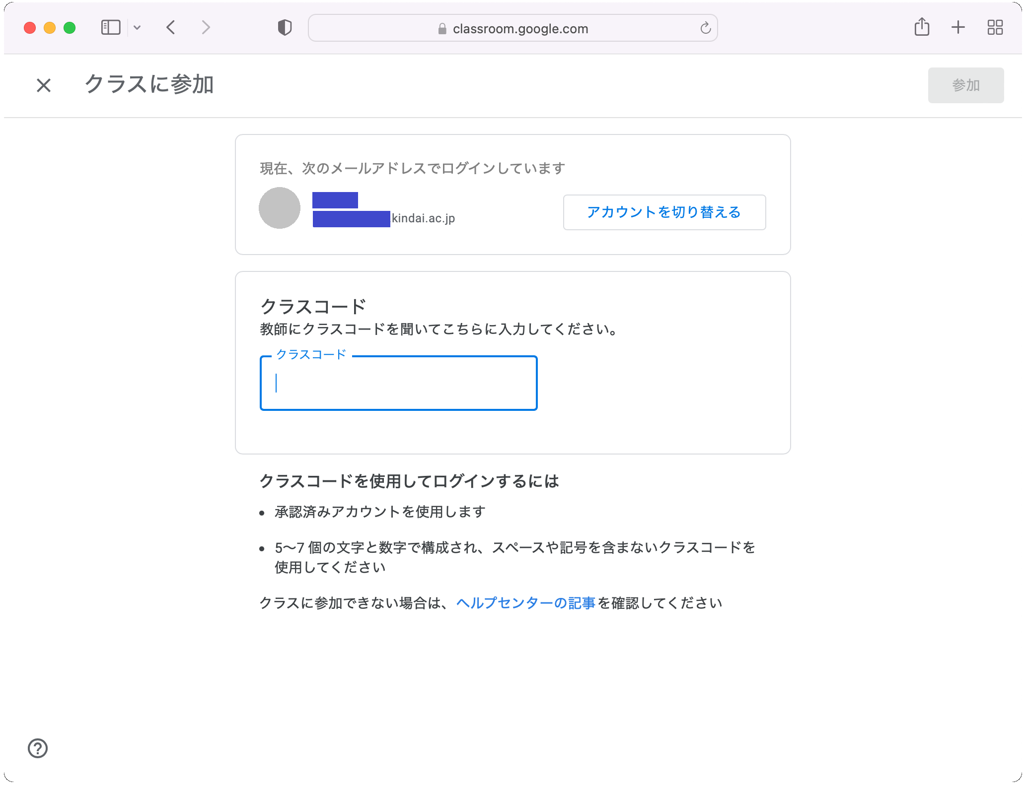
論理回路 zakus4k
Notes:
するとクラスコードの入力画面になりますので、入力して「参加」を押してください。
論理回路のクラスコードは zakus4k です。

Slide 8
Notes:
クラスコードを入力すると、GoogleClassroom のページに論理回路が加わります。
論理回路をクリックしてください。

Slide 9
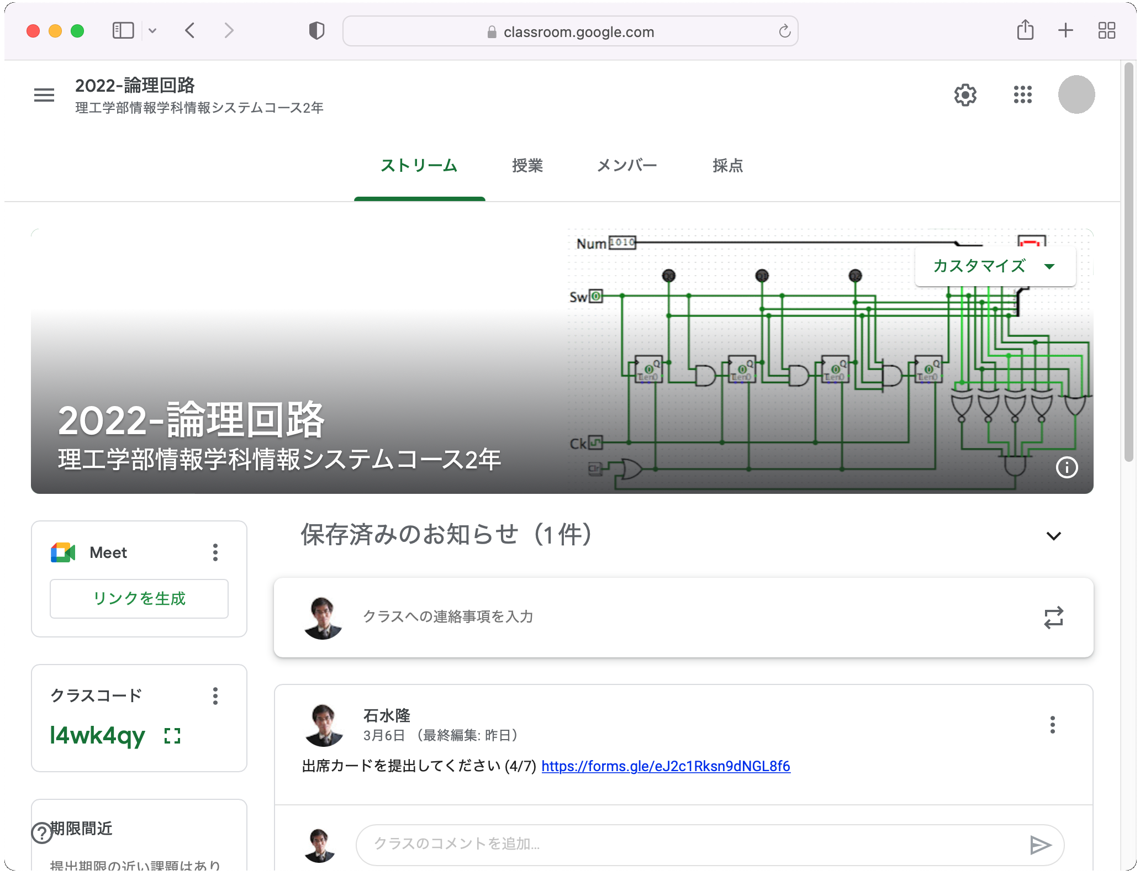
Notes:
論理回路をクリックすると論理回路のページに入れます。
出席と課題提出はここからします。
下の方にある出席カードを提出してください、と書いてある部分のURLをクリックしてください。

Slide 10
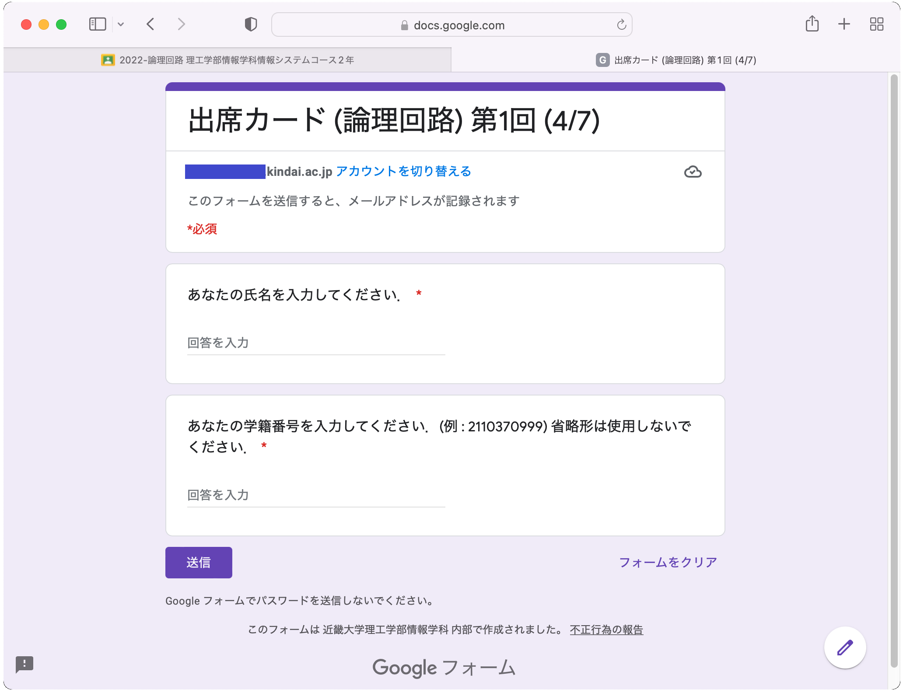
Notes:
クリックすると出席カードの提出画面になります。
ここに氏名と学籍番号を入力して「送信」を押すと出席カードが提出されます。
では皆さん実際に入力してみてください。
学籍番号は省略形ではなく、10桁全て書いてください。
今後も同様に、講義開始時にGoogleClassroomから出席カードを提出してください。

Slide 11
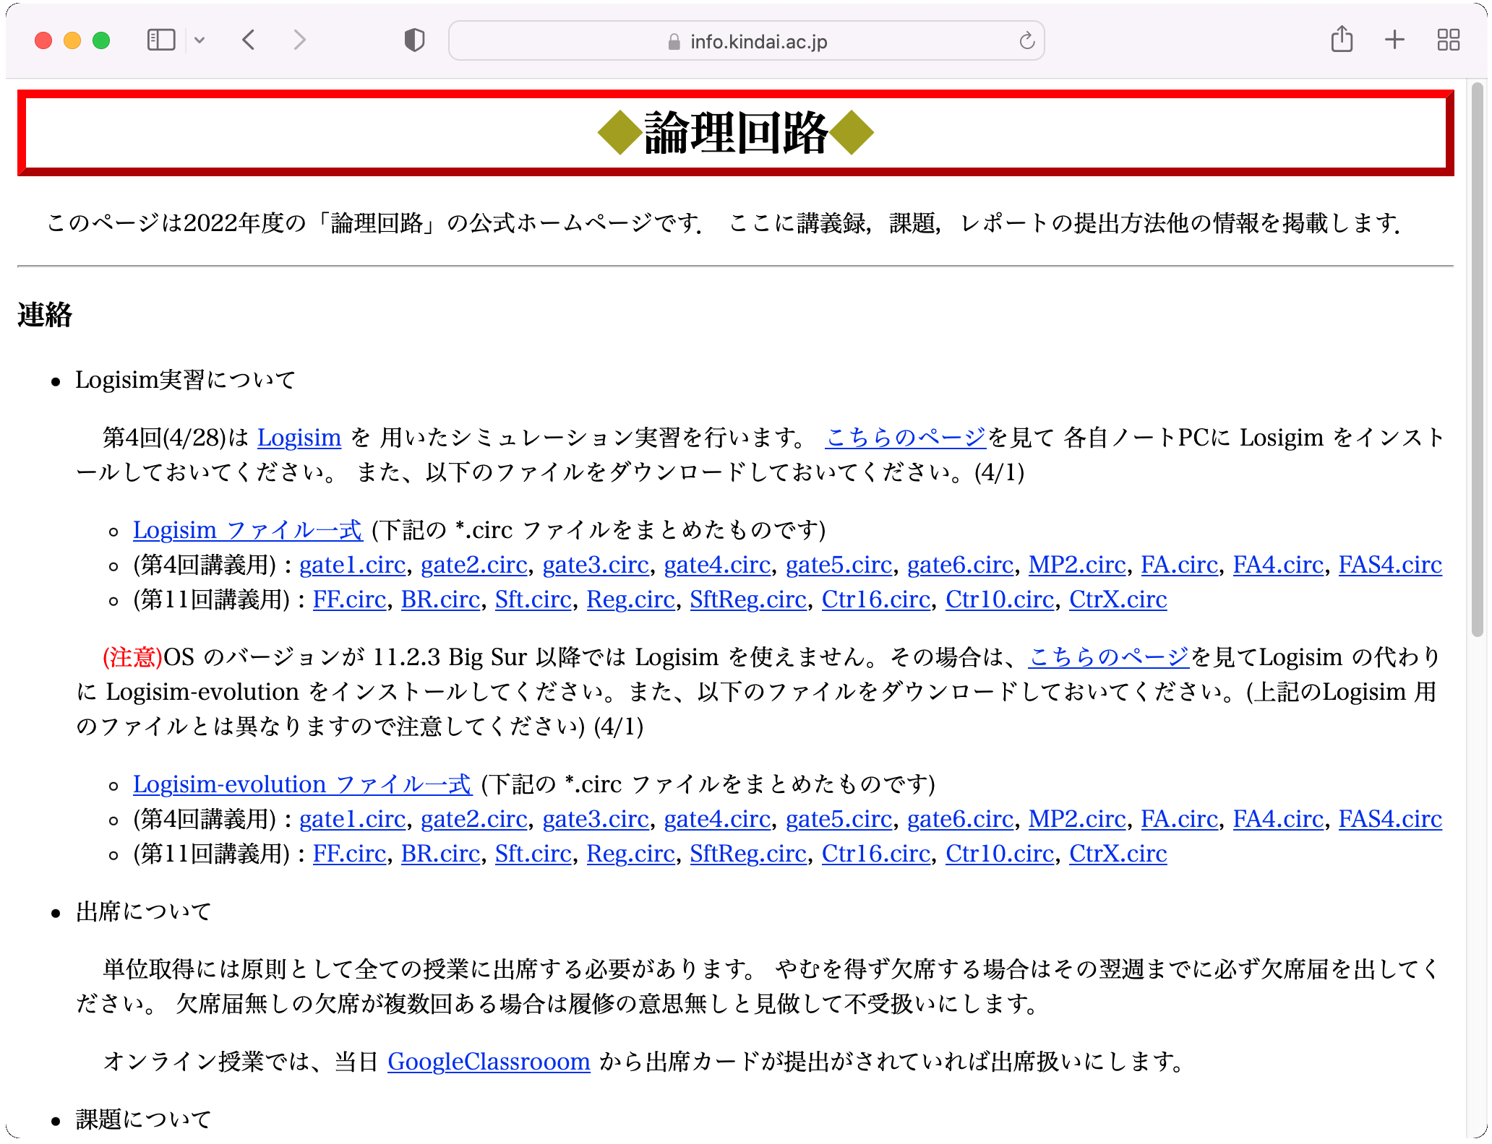
https://www.info.kindai.ac.jp/LC/
Notes:
この講義の公式ページがこちらです。
https://www.info.kindai.ac.jp/LC です。
今後講義資料や皆さんへのお知らせはここに載せますので、見ておいてください。
今回使用しているこの講義資料もここにあります。

Slide 12
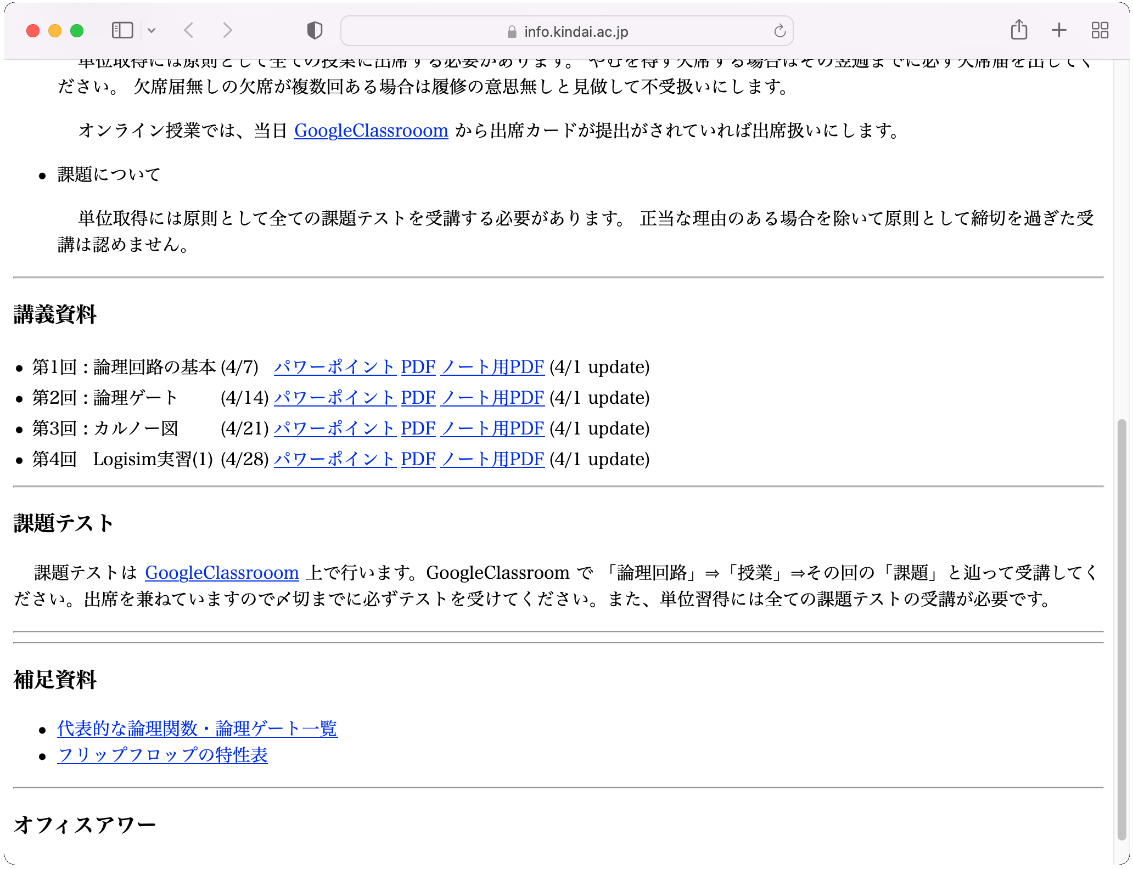
https://www.info.kindai.ac.jp/LC/
Notes:
ここに講義の資料がありますので、ダウンロードしておいてください。
また、ここに補足資料があります。

Slide 13
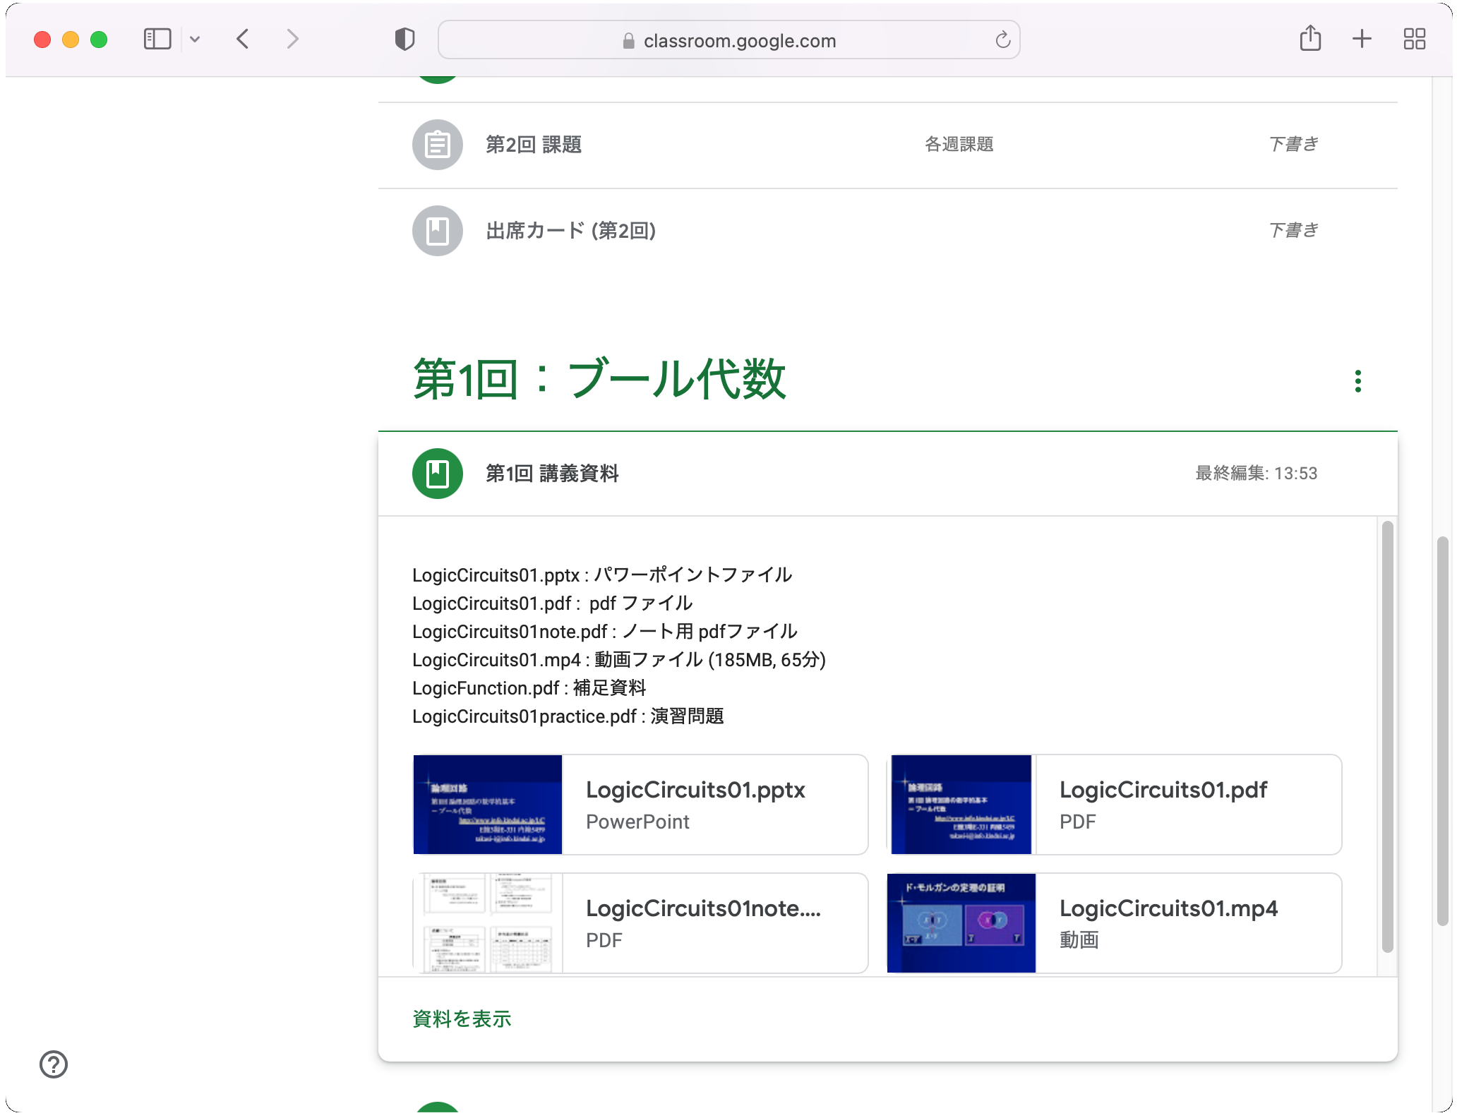
Notes:
GoogleClassroom にも資料は置いてあります。
論理回路のページから、授業⇒講義資料と辿ってください。
GoogleClassroom には動画も置いてあります。
Zoom で私が話す内容は予め動画にしてありますので、
Zoom では聞き取り辛い人や、自分のペースで進めたい人は、こちらの動画を見てくださっても結構です。

Slide 14
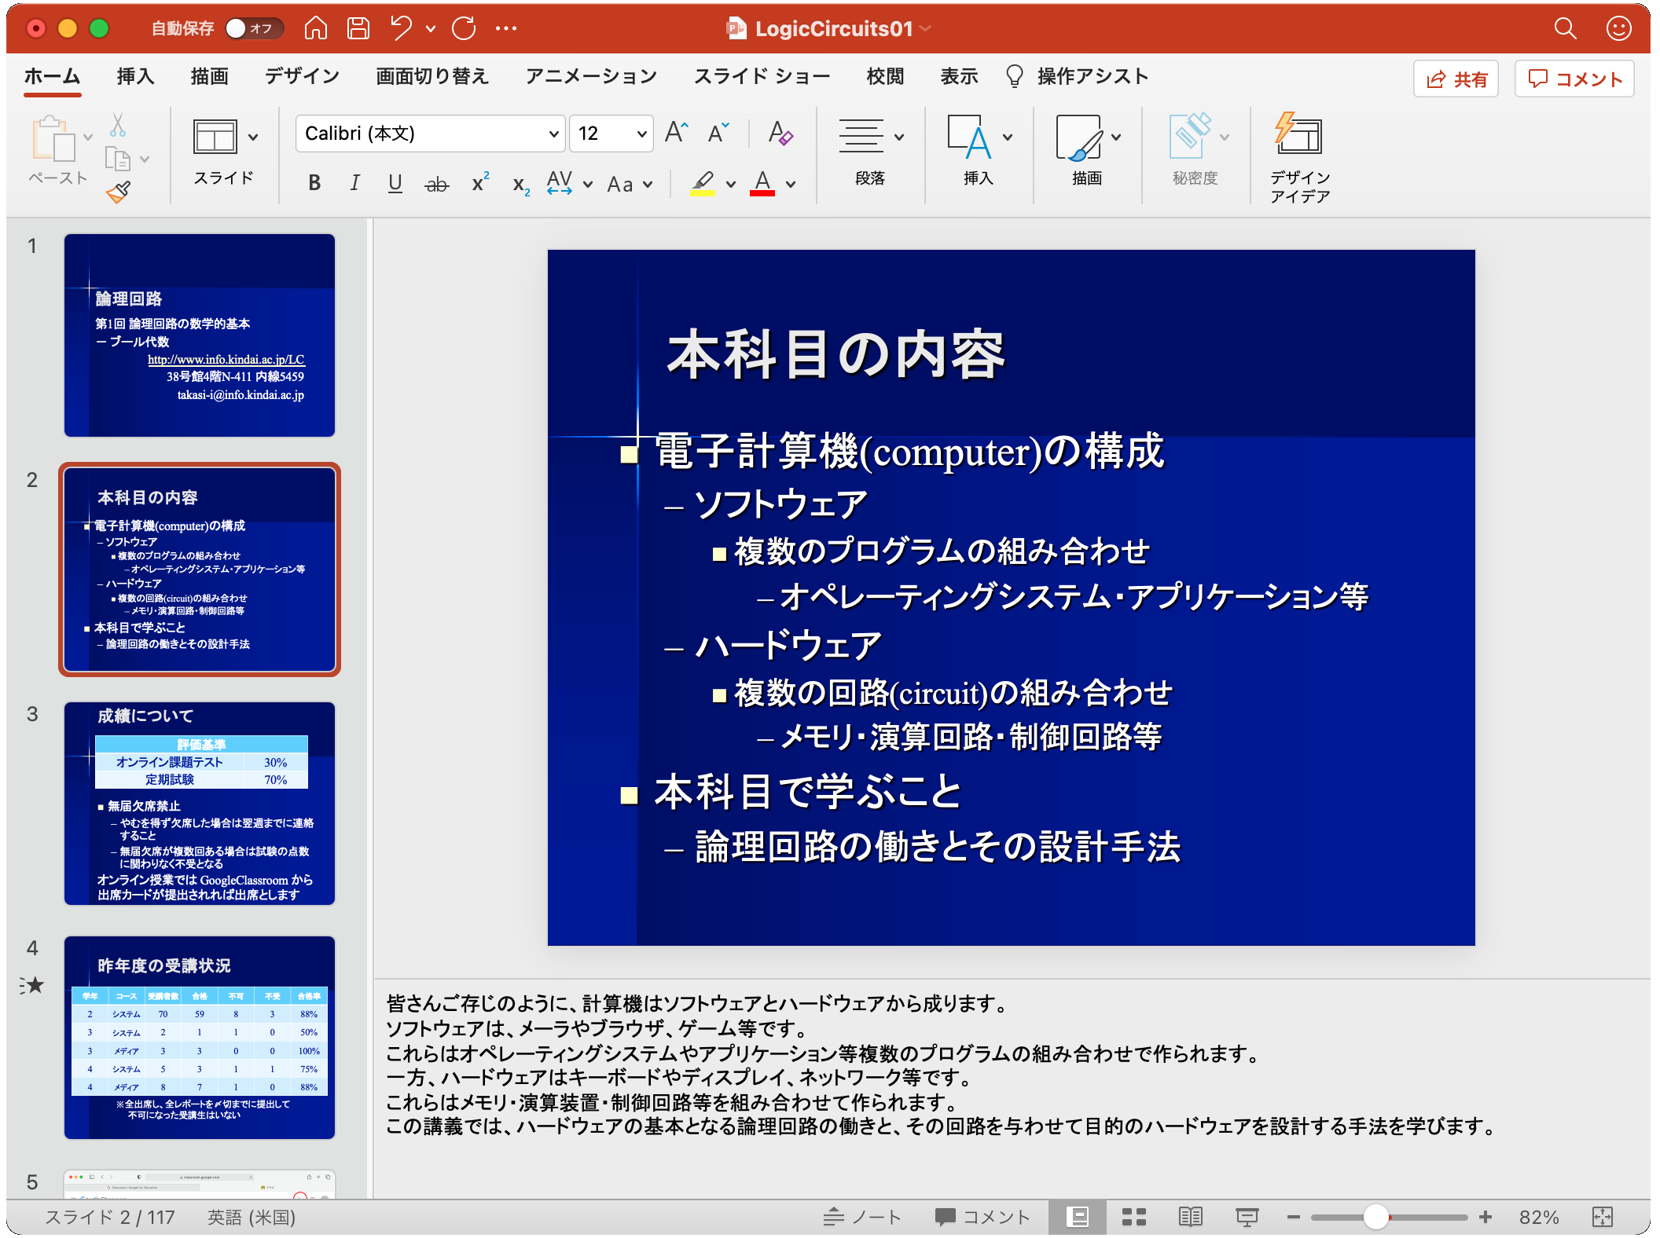
Notes:
また、パワーポイントファイルは、ノート部分に私が話す内容を書いてあります。
音声が聞き取りにくい人は、こちらを見てください。

Slide 15
論理と情報
我々の周囲には様々な情報がある
  様々な情報の形態
    文字・信号・音声・図形・画像・映像…
情報の整理・分析が必要
  情報の整理・分析を簡単にするには…？
論理(logic)を用いる
論理 : 1(真) か 0(偽) かの2値で表される
Notes:
それでは講義内容に入ります。
私たちの周囲には様々な情報が溢れています。
情報は文字であったり、音声であったり、画像であったり様々な形態があります。
情報というのは、そのままでは使えず、必要に応じて整理・分析する必要があります。
情報を整理・分析を簡単にするために使われるのが、論理、logic です。
論理とは、1か0 か、〇か✕か、YesかNoか、trueかfalseか、というような2値で表される値です。

Slide 16
論理と情報
何故論理が必要？
  世の中には論理で表現される物事が多い
論理を使えば
  物事の曖昧性が無くなりはっきりする
  簡単に処理できる
論理を計算機で扱うには…？
ブール代数を用いる
Notes:
論理を使う理由は、世の中は論理、1か0か、〇か✕か、で表されるものが多いからです。
論理を使うことにより、物事の曖昧性がなくなりはっきりします。
そして曖昧性がなくなることにより簡単に処理できるようになります。
この論理を計算機で扱うために使われるのがブール代数です。

Slide 17
情報の種類 アナログとデジタル
アナログ情報 : 連続的な値
  時間・電圧・気温・質量・大きさ…
デジタル情報 : 離散的な値
  連続的な値を一定周期毎の有限桁の数値で表現
アナログ量
デジタル量
Notes:
ブール代数を扱う前に情報の種類を分類しておきます。
情報には、アナログ情報とデジタル情報があります。
アナログ情報とは連続的な値から成るものです。
例えば、時間であったり、気温であったり、大きさであったり。
現実の値の多くはアナログ量です。
左側のグラフがアナログ量の例です。アナログ量は、このように連続して変化します。
これに対して、デジタル情報は、離散的な値を取ります。
デジタル量は、連続的な値から成るアナログ情報を一定周期ごとにサンプリングして、有限の桁で表現したものです。
右側のグラフがデジタル量のグラフの例です。デジタル量は、このように時間、測定値共にとびとびの値を取ります。

Slide 18
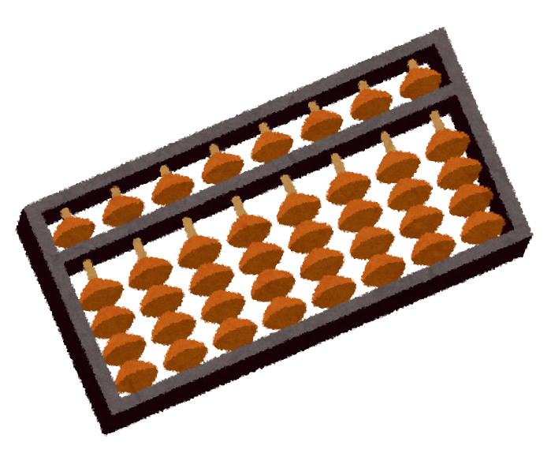
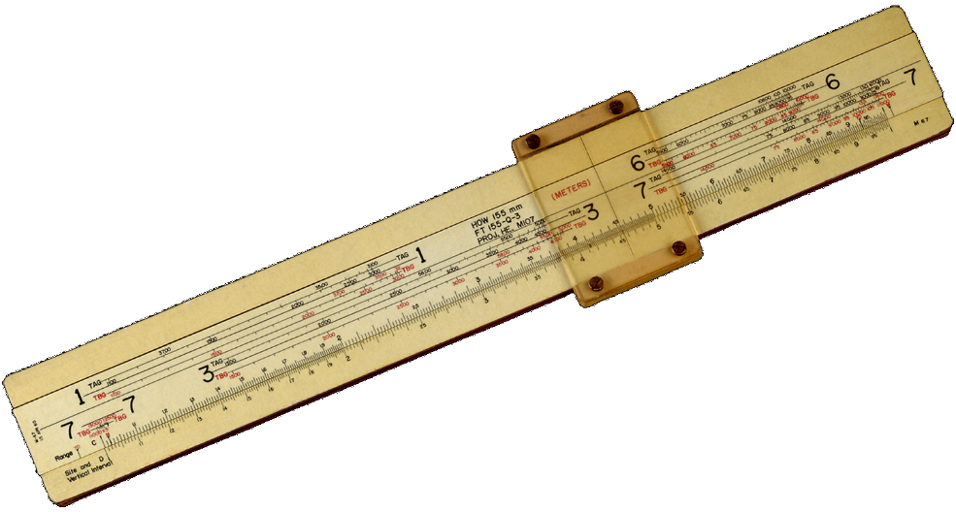
アナログとデジタル
計算尺
算盤
「長さ」で数値を表す
「珠が上か下か」で数値を表す
アナログ
デジタル
Notes:
値を表すための器具として計算尺と算盤があります。
計算尺は皆さんご存じでしょうか。
左側の、物差しのような器具が計算尺です。
計算尺には真ん中部分に透明なカーソルがついています。
このカーソルを動かして計算します。
計算尺では、数値は端からカーソルまでの長さで表されます。
長さは、連続的に変化する値ですので、計算尺はアナログです。
一方、算盤は珠が上か下かで数値を表します。
上か下かの2値で表しますので、算盤はデジタルです。

Slide 19
アナログ情報とデジタル情報
アナログ情報
  連続的な値
  0 を 0V、1000 を 10V で表す
  234
デジタル情報
  値は 0 と 1 のみ
  0 を 0V、1 を 5V で表す
  234
⇒ 2.34V
⇒ 2進数に直して 11101010
⇒ 5V, 5V, 5V, 0V, 5V, 0V, 5V, 0V
Notes:
アナログ情報は連続的な値です。
例えば、値0を0V、値1000を10Vで表すとします。
すると、例えば 234 という値は、2.34Vとなります。
一方、デジタル情報は、0 と 1 のみを使います。
例えば、0 を 0V 、 1 を 5V で表すとします。
すると、例えば 234 という値は、2進数に直すと 1110 1010 ですので、
5V, 5V, 5V, 0V, 5V, 0V, 5V, 0V となります。

Slide 20
アナログ情報
電圧
時間
Notes:
アナログ情報を電圧で表すとしましょう。
例えば、このように電圧が変化したとします。

Slide 21
アナログ情報
本来の値が
読み取れない
電圧
時間
アナログ情報はノイズに弱い
Notes:
しかしそこに、このようにノイズが入ったとします。
すると、ノイズのために、本来の値が読み取れなくなります。
つまり、アナログ情報はノイズに弱い、ということです。

Slide 22
デジタル情報
電圧
1
0
時間
Notes:
一方。デジタル情報では、このように適当な敷居値を設けて、
敷居値をよりも上を 1 敷居値よりも下を 0 とします。

Slide 23
デジタル情報
1か0かは
読み取れる
電圧
1
0
時間
デジタル情報はノイズに強い
Notes:
すると、このように多少ノイズが入ったとしても、
1 か 0 かは読み取れます。
つまり、デジタル情報はノイズに強い、ということです。

Slide 24
計算機 アナログ計算機とデジタル計算機
アナログ計算機 : 現在では使われない
  数値を電圧・電流等で表現
    人間の脳も一種のアナログ計算機
    将来はDNA分子計算機で復活するかも？
デジタル計算機 : 現行の計算機
  数値を 1 (高電位)と 0 (低電位)の2値で表現
    将来は量子計算機へ進化？
Notes:
計算機にもアナログ計算機とデジタル計算機があります。
アナログ計算機は、数値を電圧や電流で表現したものです。
例えば、気温を表すのに、20℃なら20V、30℃なら30Vという具合に表します。
アナログ計算機の欠点は、精度が低いことです。
例えば気温を電圧で表した場合、20.0℃と20.1℃は20.0Vと20.1Vになりますが、0.1Vの差を誤差なく測定するのは困難です。
このため、アナログ計算機は現在ではほとんど使われていません。
ただ、私たち人間の脳は、一種のアナログ計算機です。
ですので、今後、脳でどのように情報が処理されているのかの研究が進めば、アナログ計算機が復活するかもしれません。
一方のデジタル計算機ですが、現行の計算機はほぼこれにあたります。
これは数値を1か0 の2値で表現します。高い電圧なら1、低い電圧なら0とします。
1と0しか表せませんが、桁数を増やせはいくらでも細かい値を表現できます。
ただし、今後はわかりません。
量子計算機と呼ばれる1と0とを同時に表せる計算機も研究されています。
この計算機が実用化されれば、現在のデジタル計算機は不要なるかもしれません。
その意味では、この講義、論理回路の内容は、将来は使えなくなるかもしれません。
当面の間はデジタル計算機は使われると思われますが。

Slide 25
論理と論理変数
論理: 2つの値で表現されるデジタル情報
  0 と 1, yes と no, 真と偽
論理変数: 0 か1 (のみ)を取る変数
  スイッチの ON - OFF を表現可能
: 0
: 1
電流は流れない
電流が流れる
Notes:
まずは論理を定義します。
論理とは2つの値で表されるデジタル情報のことです。
0か1か、yesかnoか、真か偽か、といった2つの値です。
論理を表すために使われる変数が論理変数です。
論理変数は、0か1のみを取ることができます。
また、論理はスイッチのON-OFFを表すことができます。
スイッチが開いており電流が流れない状態が0、スイッチが閉じており電流が流れる状態が1です。

Slide 26
論理変数が示す値
論理変数: 0 か 1 のみを取る変数
  2進値
    有限桁の数値を2進数で表したもの
    算術演算を適用
  論理値
    数値ではない (0 = 偽, 1 = 真)
    論理演算を適用
Notes:
論理変数は0か1のみを取ることができる変数です。
コンピュータ基礎で、2進値を習っているかと思います。
2進値も論理値と同じように0と1の2つの数字で表します。
しかし2進値と論理値は異なります。
2進値は有限の桁を2進数で表したものです。
ですので、演算は四則演算等の算術演算が適用されます。
論理値は、0と1で表されていますが数値ではありません。
ですので、論理値に対しては、算術演算とは違う演算、論理演算が適用されます。
以降論理演算について説明していきます。

Slide 27
論理値
公理 : 論理値
  論理変数は 0 か 1 の
  2種の値しか取らない
例 : X が論理変数
⇒ X = 0 または X = 1
Notes:
論理値は0か1の2つの値しか取りません。
Xが論理変数であれば、Xの値は0か1だけです。

Slide 28
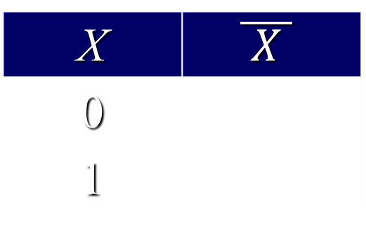


単項演算子NOT
定義 : 否定,NOT
  ～ではない, 非～, 不～ を表す
  演算記号 ￣ ,￢
公理 : NOT
  “真”のNOTは“偽”, “偽”のNOTは“真”
$\overline{ X } :X では$ない
X | $$\overline{ X }$$
0
1
$$\begin{matrix}\overline{ 0 }=1 & ¬0=1 \\ \overline{ 1 }=0 & ¬1=0\end{matrix}$$
1
0
Notes:
ここから論理演算の基本的な演算を紹介します。
まずは否定演算子NOTです。
これは～ではない、いうのを表します。
NOTは式の上に線を引くという記号がよく用いられます。
Xの否定はXの上に線を引いてXバーと読みます。
前に鍵かっこのような記号を書くという書式もあります。
この授業では以降はNOTはバーで表します。
0を否定すると1、1を否定すると0になります。
真理値表を書くとこのように、Xが0ならば1、1ならば0になります。

Slide 29
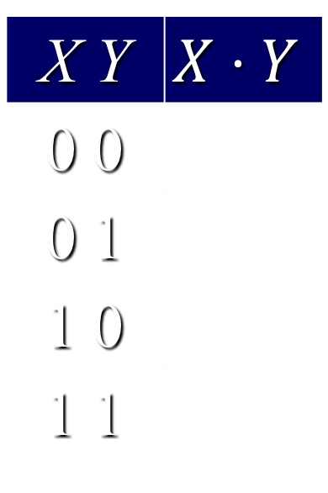

2項演算子 AND
定義 : 論理積, AND
  ～かつ～ を表す (2項のうち小さい方を取る)
  演算記号 ・,∧,∩
公理 : AND
  両方とも1のときのみ1
X Y | $$X⋅Y$$
0 0
0 1
1 0
1 1
0
$$\begin{matrix}0⋅0=0 & 0∧0=0 & 0∩0=0 \\ 0⋅1=0 & 0∧1=0 & 0∩1=0 \\ 1⋅0=0 & 1∧0=0 & 1∩0=0 \\ 1⋅1=1 & 1∧1=1 & 1∩1=1\end{matrix}$$
0
0
1
Notes:
次は論理積ANDです。
ANDは～かつ～を表します。
ブール代数としては、2項のうち小さい方を取る演算と見ることもできます。
ANDの演算子は、・で表されます。
Vの反対向きやUの反対向きのような記号で表されることもあります。
この授業では以降はANDは・と表します。
0と0の小さい方は0、0と1の小さい方は0、1と0の小さい方は0、１と1の小さい方は1です。
こちらがAND演算の真理値表です。X,Yが00なら0、01なら0、10なら0、11なら1になります。

Slide 30

2項演算子 OR
定義 : 論理和, OR
  ～または～ を表す (2項のうち大きい方を取る)
  演算記号 +,∨,∪
公理 : OR
  1つでも1のとき1
X Y | X+Y
0 0
0 1
1 0
1 1
0
1
$$\begin{matrix}0+0=0 & 0∨0=0 & 0∪0=0 \\ 0+1=1 & 0∨1=1 & 0∪1=1 \\ 1+0=1 & 1∨0=1 & 1∪0=1 \\ 1+1=1 & 1∨1=1 & 1∪1=1\end{matrix}$$
1
1
1+1=2ではない
Notes:
最後は論理和ORです。
ORは～または～を表します。
ブール代数としては、2項のうち大きい方を取る演算と見ることもできます。
ORの演算子は、+で表されます。
VやUのような記号で表されることもあります。
この授業では以降はORは+と表します。
0と0の大きい方は0、0と1の大きい方は1、1と0の大きい方は1、１と1の大きい方は1です。
こちらがOR演算の真理値表です。X,Yが00なら0、01なら1、10なら1、11なら1になります。
論理和では、1+1=2 ではないことに注意してください。1+1=1 です。

Slide 31



論理関係と論理式
A : 近畿大学生である B : 東大阪市民である
$\overline{ A }$ : 近畿大学生ではない
$\overline{ B }$ : 東大阪市民ではない
$A⋅B$ : 近畿大学生であり東大阪市民でもある
$A⋅\overline{ B }$ : 近畿大学生であるが東大阪市民ではない
$\overline{ A }⋅B$ : 近畿大学生ではないが東大阪市民である
$\overline{ A }⋅\overline{ B }$ : 近畿大学生でも東大阪市民でもない
$A+B$ : 近畿大学生または東大阪市民である
(近畿大学生の東大阪市民を含む)
Notes:
論理式を使うことで、論理関係を式で表すことができます。
例として、A を近大生である、B を東大阪市民である、とします。
するとAバーは近大生ではない、Bバーは東大阪市民ではないことを表します。
また、A AND B は近大生でありかつ東大阪市民でもある、
A AND Bバー は近大生であるが東大阪市民ではない、
Aバー AND B は近大生ではないが東大阪市民である、
Aバー AND Bバー は近大生でも東大阪市民でもない、となります
A OR B は近大生または東大阪市民である、となります。
これには、近大生の東大阪市民を含むことに注意してください。

Slide 32











NOT, AND, OR のベン図
$$\overline{ X }$$
$$X⋅Y$$
$$X+Y$$
$$X$$
$Y$
$$X$$
$$X$$
$$X$$
$Y$
$Y$
$$X$$
$Y$
$$X$$
NOT
AND
OR
Notes:
NOT演算、AND演算、OR演算をベン図と呼ばれる図に描くとこのようになります。
この丸の中が「Xである」ということを表します。
NOT X は丸の外側にあたります。
X AND Y は2つの丸の重なっている部分になります。
X OR Y は2つの丸のどちらかに含まれる部分になります。

Slide 33









論理演算子の優先順位
括弧()→否定￣→論理積・→論理和＋
例 : $\overline{ 1 ⋅(0+\overline{ 0 })}$ の演算順は？
1 . $\overline{ 1 ⋅(0+\overline{ 0 })}$
$=\overline{ 1 ⋅(0+1)}$
2 . $\overline{ 1 ⋅(0+1)}$
$=\overline{ 1 ⋅1 }$
3 . $\overline{ 1 ⋅1 }$
$=\overline{ 1 }$
4 . $\overline{ 1 }$
$$=0$$
Notes:
算術演算では、掛け算、割り算は足し算、引き算よりも先にします。
論理演算も算術演算と同じように、演算の優先順位が決まっています。
最も優先順位が高いのは括弧で囲まれた部分で、否定、論理積、論理和と続きます。
例としてこのような 1 AND 括弧 ( 0 OR 0 バー ) バー の演算を考えてみます。
まず最も優先順位の高いのは括弧の中です。
括弧の中には OR 演算と NOT 演算がありますので、優先順位の高い NOT演算を先にします。
その次は括弧の中の OR 演算です。
そして AND 演算を行い、最後に全体に NOT 演算を行います。

Slide 34
論理関係と論理式
論理式: 論理関係を表す式
例題 論理関係「『Aである』かつ『Bでない』 の両方が成立するか、『Cでない』または『Dである』のいずれかが成立する」を論理式で表すと？
Notes:
論理式を使うことで、論理関係を式で表すことができます。
例として、「Aである」かつ「Bでない」の両方が成立するか、「Cでない」または「Dである」のいずれかが成立する、
という論理関係を考えてみましょう。
文章で書くと、非常にややこしい文になります。
これを論理式で表すと 括弧 A AND B バー OR 括弧 C バー OR D と簡単に書けます。
演算子の優先順位を考えると、括弧を省略してこのような A AND B_ OR C_ OR D となります。

Slide 35





論理関数
f (X₁, X₂, …, X_{n} )
  数値関数 f (x) = 2x ² + 1 等と同じ
  (ただし X も f (X) も 0 か 1 の値しか取らない）
例 : $f\left(X,Y\right)=X∙Y+\overline{ X }∙Y+\overline{ Y }$
X = 0, Y = 1 のとき
$$f\left(0,1\right)=0∙1+\overline{0}∙1+\overline{1}$$
$$=0∙1+1∙1+0$$
$$=0+1+0$$
$$=1$$
Notes:
算術演算において変数に対して関数があるように、論理演算では論理変数に対して論理関数、
つまり、論理変数の値に応じて決まる値を定義することができます。
論理関数は n 個の論理変数 X1,X2,… Xn に対してこのように f (X1, X2, …, Xn ) と表されます。
これは数値関数 f(x) = 2x^2 + 1 などと同じです。
ただし、論理値ですので、入力 X も関数 f の値も0か1しか取りません。
例えば、関数 f (X,Y) = X AND Y OR X バー AND Y OR Y バー を考えてみます。
関数ですので、X,Y の値が決まれば f (X,Y) の値が決まります。
例えば、X=0, Y=1 の場合、X,Y に 0,1 を代入すると 0 AND 1 OR 0 バー AND 1 OR 1 バー
となり、まず NOT を計算して 0 AND 1 OR 1 AND 1 OR 0、
次に AND を計算して 0 OR 1 OR 0、
最後に OR を計算して 1 となります。

Slide 36

真理値表
関数値を 0 と 1 の表として表す
  n 変数ならば組み合わせは2^{n}通り
例 : $f\left(X,Y\right)=\overline{ X }∙Y+X∙\overline{ Y }$ の真理値表
X Y | f (X, Y )
0 0
0 1
1 0
1 1
0
1
1
0
Notes:
関数の値を 0 と 1 の表として表したものが真理値表です。
1つの変数は 0 と 1 の2つの値を取りますので、n変数ならば組み合わせは 2^n 通りになります。
例えば3変数なら、2^3 で8通りです。
例として f (X,Y) = X バー AND Y OR X AND Y バー の真理値表を考えてみます。
X,Y の2変数ですので、4通り、つまり真理値表は4行の表になります。
X,Y にそれぞれ 00, 01, 10, 11 を代入して f の値を求めると、 0 1 1 0 となります。
真理値表はこのように、入力と出力の関係をまとめたものです。

Slide 37



真理値表の例題
例題 : $f\left(X,Y\right)=X⋅\overline{ Y }+\overline{ X }⋅Y$を表す
真理値表を示せ
X Y | f (X, Y)
0 0
0 1
1 0
1 1
0
$$0∙\overline{0}+\overline{0}∙0$$
$$0∙\overline{1}+\overline{0}∙1$$
$$1∙\overline{0}+\overline{1}∙0$$
$$1∙\overline{1}+\overline{1}∙1$$
$$=0+0=0$$
$$=0+1=1$$
$$=1+0=1$$
$$=0+0=0$$
1
1
0
Notes:
このような真理値表の例題を考えてみます。
f (X, Y) = X AND Y _ OR X _ AND Y を表す真理値表を作ります。
X,Y にそれぞれ 00,01,10,11 を代入して計算すると、0 1 1 0 となりますので、
真理値表の欄は 0 1 1 0 と埋まります。

Slide 38
https://www.info.kindai.ac.jp/LC/
Notes:
ここからは知っていると便利な公理をいくつか紹介します。
公式ページにある「代表的な論理関数・論理ゲート一覧」というpdfファイルを見てください。
ここから先はこのファイルを見ながら進めます。

Slide 39
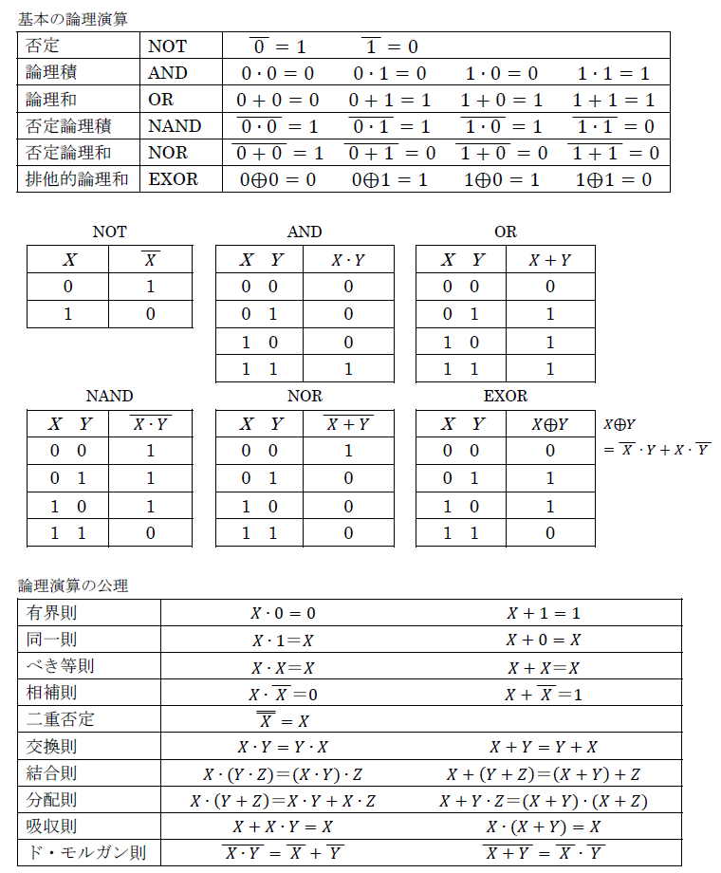
Notes:
pdfファイルを開くと、代表的な論理演算が表になっていますので、こちらを見ながら聞いてください。

Slide 40
有界則
定理 : 有界則
  X ・ 0 = 0 (ANDの公理より)
  X＋1 = 1 (ORの公理より) (X ≠ 0でも成立)
X | X・0
0
1
X | X+1
0
1
0
1
0
1
Notes:
まずは有界則です。
何かに 0 を掛けると 0、何かに 1 を足すと 1 になります。
0 を掛けると0というのは算術演算でもおなじみですが、論理演算では 1を足すと1になります。
1+1 は1です。
真理値表を埋めるとこうなります。Xの値が何であれ、0を掛ければ０、1を足せば1になります。

Slide 41
有界則の証明
定理 : 有界則
  X ・ 0 = 0 (ANDの公理より)
  X＋1 = 1 (ORの公理より)
(証明) 論理変数は 0 か 1 の値しか取らない)ので、X に 0,1を代入すればAND,ORの公理になり、明らか成立する
注: 上2式は双対(後述)である
従って片方が成立すればもう片方も成立する
Notes:
有界則を証明しておきましょう。
証明は簡単で、Xに0,1を入れてそれぞれ成り立つことを示せばOKです。
後で出てきますが、有界則はANDの規則とORの規則の2つ組になっています。
このようなANDとORの2つ組を双対と言い、片方が成立すればもう片方も成立します。

Slide 42
同一則
定理 : 同一則
  X ・ 1 = X (ANDの公理より)
  X＋0 = X (ORの公理より)
X | X・1
0
1
X | X+0
0
1
0
0
1
1
Notes:
次は同一則です。
何かに1を掛けても変化無し、0を足しても変化無しです。
これは算術演算でも同様ですので、違和感なく理解できるでしょう。
真理値表を埋めるとこうなります。1を掛けても0を足しても値は変わりません。

Slide 43
べき等則
定理 : べき等則
  X ・ X = X (ANDの公理より) (X²ではない)
  X＋X = X (ORの公理より) (2Xではない)
X | X・X
0
1
X | X+X
0
1
0
0
1
1
Notes:
べき等則です。
同じもの同士を掛けても足しても結果は変わりません。
X・X は X^2 ではなく X になります。同様に X+X は 2X ではなく X です。
真理値表を書くとこうなります。

Slide 44
べき等則の証明
定理 : べき等則
  X ・ X = X (ANDの公理より)
  X＋X = X (ORの公理より)
(証明) 二項演算子・は両項の小さい方を取る演算である
X と X の小さい方は X であるので
X ・X = X が成り立つ
X +X = X も同様である
Notes:
べき等則を証明しておきましょう。
AND 演算は2つの項の小さい方を取る演算です。
X と X の小さい方は X ですので、 X・X=X となります。
OR 演算も同様です。

Slide 45
べき等則の系
系 : べき等則
  X ・ X ・ …・ X = X (べき等則の定理より)
  X +X +… + X = X (べき等則の定理より)
(証明) べき等則を繰り返して用いれば明らか
Notes:
べき等則を繰り返し適用するとべき等則の系が得られます。
同じものを何回掛けても結果は同じ、何回足しても結果は同じです。

Slide 46
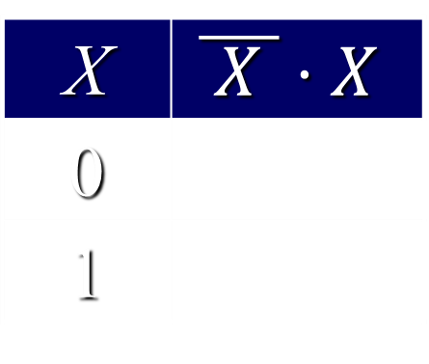
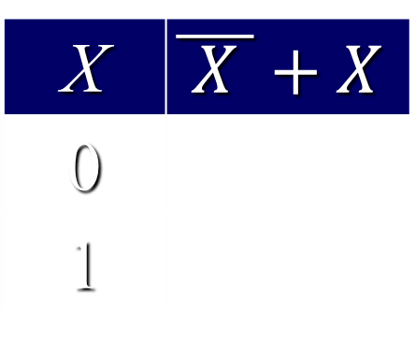
相補則
定理 : 相補則・補元則
  X ・ X = 0 (ANDの公理より)
  X＋X = 1 (ORの公理より)
X | $$\overline{ X }⋅X$$
0
1
X | $$\overline{ X }+X$$
0
1
0
1
0
1
Notes:
相補測です。
X_ AND X = 0、 X_OR X = 1 となります。
「近大生ではない」かつ「近大生である」ということはあり得ません。
「近大生ではない」または「近大生である」のどちらか、という条件なら全ての人が当てはまります。
真理値表を書くとこうなります。
バーの付いているものと付いていないものを掛けると0、足すと1です。

Slide 47
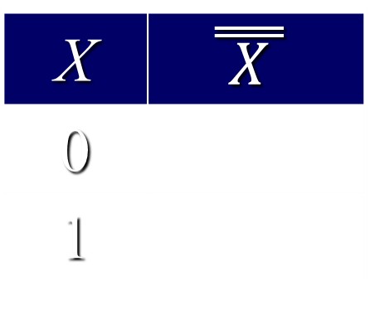
2重否定
定理 : 2重否定 対合則
X = X
X | $$\overset{̿}{ X }$$
0
1
0
1
Notes:
2重否定です。
2回否定すると元に戻ります。
真理値表を書くとこうなります。

Slide 48
交換則
定理 : 交換則
  X ・ Y = Y ・ X (ANDの公理より)
  X＋Y = Y＋X (ORの公理より)
X Y | X・Y | Y・X
0 0
0 1
1 0
1 1
X Y | X+Y | Y+X
0 0
0 1
1 0
1 1
0
0
0
0
0
0
1
1
0
0
1
1
1
1
1
1
Notes:
交換則です。
X AND Y = Y AND X, X OR Y = Y OR X と前後を入れ替えても同じになります。
真理値表を書くとこうなります。
AND, OR ともに前後を入れ替えても結果は変わりません。

Slide 49
交換則(数式との比較)
定理 : 交換則
  X ・ Y = Y ・ X (ANDの公理より)
  X＋Y = Y＋X (ORの公理より)
数式だと… (a,b,c :実数 A,B,C:行列)
  ab = ba (成立)
  a +b = b +a (成立)
  A・B ≠ B・A (不成立)
  A+B = B+A (成立)
  a-b ≠b-a (不成立)
Notes:
交換則は一見当たり前に見えますが、一般的には成り立つとは限りません。
たとえば算術演算では、実数同士の掛け算と足し算ならば交換則が成り足ります。
しかし行列では、A・B と B・A は異なります。
一方行列でも A+B と B+A は同じです。
実数でも、例えば引き算では a-b と b-a は異なります。

Slide 50
結合則
定理 : 結合則
  (X ・ Y)・Z = X・(Y ・ Z) (ANDの公理より)
  (X+Y ) +Z = X+(Y+Z ) (ORの公理より)
X Y Z | (X・Y)・Z | X・(Y・Z)
0 0 0
0 0 1
0 1 0
0 1 1
X Y Z | (X・Y)・Z | X・(Y・Z)
1 0 0
1 0 1
1 1 0
1 1 1
0
0
0
0
0
0
0
0
0
0
0
0
0
0
1
1
Notes:
結合則です。
X・Y・Z を計算するときに、先に XとY を掛けてからその結果に Z を掛けても、先に YとZ を掛けてからその結果に X を掛けても同じです。
OR も同様に、先に XとY を足してからその結果に Z を足しても、先に YとZ を足してからその結果に X を足しても同じです。
真理値表を書くとこうなります。
前から計算しても後ろから計算しても結果は変わりません。

Slide 51
結合則(数式との比較)
定理 : 結合則
  (X ・ Y)・Z = X・(Y ・ Z) (ANDの公理より)
  (X+Y ) +Z = X+(Y+Z ) (ORの公理より)
数式だと… (a,b,c :実数 A,B,C:行列)
  (ab)c = a (bc) (成立)
  (a +b)+c = a +(b+c) (成立)
  (A・B)・C = A・(B・C) (成立)
  (A+B)+C = A+(B+C) (成立)
  (a-b)-c ≠ a-(b-c) (不成立)
Notes:
算術演算と比較してみましょう。
実数に対しては掛け算、足し算共に前から計算しても後ろから計算しても結果は同じですから結合則が成り足ります。
行列に対しても同様です。
しかし、引き算では成り足りません。
a-b-c を求める際、先に a-b を計算してその結果から c を引くのと、先に b-c を計算しその結果を a から引くのとでは異なります。

Slide 52
分配則
定理 : 分配則
  X・(Y + Z) = X ・Y +X ・ Z
  X+(Y・ Z ) = (X+Y)・(X+Z)
X Y Z | X・(Y+Z) | XY+XZ
0 0 0
0 0 1
0 1 0
0 1 1
X Y Z | X・(Y+Z) | XY+XZ
1 0 0
1 0 1
1 1 0
1 1 1
0
0
0
0
0
0
1
1
0
0
1
1
0
0
1
1
Notes:
分配則です。
Y と Z を先に足したものに X を掛けたものと、先に Y,Z にそれぞれ X を掛けてから足したものと同じです。
これは算術演算と同様の形をしていますので、わりと素直に受け入れられるかと思います。
しかし忘れがちなのが、この演算の AND と OR を入れ替えたもの、
Y と Z を先に掛けたものに X を足したものは、先に Y,Z それぞれに X を足してから掛けたものと同じという規則です。
真理値表を書くとこうなります。どちらも確かに成り立っています。

Slide 53
分配則(数式との比較)
定理 : 分配則
  X・(Y + Z) = X ・Y +X ・ Z
  X+(Y・ Z ) = (X+Y)・(X+Z)
数式だと… (a,b,c :実数 A,B,C:行列)
  a (b+c) = ab + ac (成立)
  a+bc ≠ (a+b)(a+c) (不成立)
  A・(B+C) = A・B+A・C (成立)
  A+B・C ≠ (A+B)・(A+C) (不成立)
Notes:
算術演算と比べてみましょう。
a ( b+c ) = ab + ac というのは実数同士でも成り立ちます。
行列に対しても同様です。
しかし算術演算では a+bc は (a+b)(a+c)とは異なります。
ですので、下側の規則はうっかり忘れることが多くなりますので注意してください。

Slide 54
吸収則
定理 : 吸収則
  X + (X ・ Y) = X
  X ・ (X + Y ) = X
X Y | X+(X・Y) | X・(X+Y)
0 0
0 1
1 0
1 1
0
0
0
0
1
1
1
1
Notes:
吸収則です。
Xに何もかけていないものと、XにYを掛けたものを足すと Y が消えます。
同様に X に何も足していないものと、XにYを足したものを掛けると、 Y が消えます。
真理値表を書くとこうなります。

Slide 55
その他便利な規則
その他の系
  X + (X ・ Y) = X + Y
  X ・ (X + Y ) = X ・ Y
X Y | X+(X・Y) | X・(X+Y)
0 0 | 0 | 0
0 1 | 1 | 0
1 0 | 1 | 0
1 1 | 1 | 1
Notes:
あと覚えておくと便利な規則です。
特に規則名は付いていませんが覚えていれば時々使えます。

Slide 56
その他の系の証明(1)
その他の系
  X + (X ・ Y) = X + Y
  X ・ (X + Y ) = X ・ Y
(証明)
Notes:
証明は分配則、相補則、同一則を適用することで得られます。

Slide 57
その他の系の証明(2)
X
X
Y
Y
X
X
Y
Y
X + X ・Y
X ・Y
X +Y
X とY を寄せ集める(右辺: X +Y )とき、X に含まれるY (つまりX ・Y )は不要なのでX ・Y のみを寄せ集めると良い
Notes:
ベン図を描いても証明できます。
これはまた後で時間のあるときに見ておいて下さい。

Slide 58
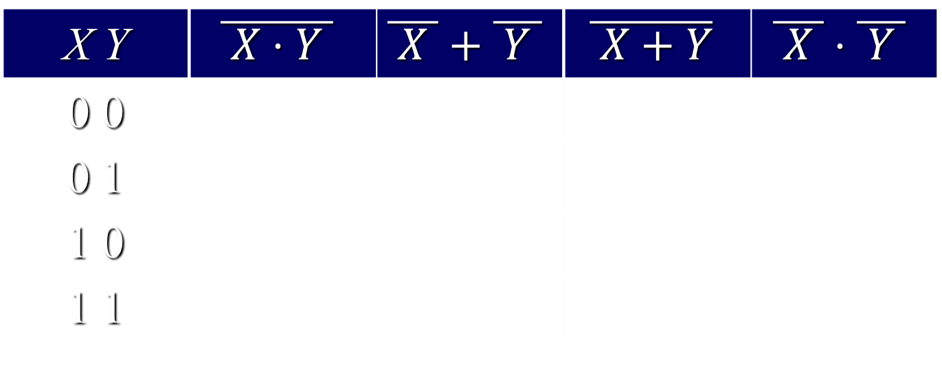
ド・モルガンの定理
定理 : ド・モルガンの定理
  X ・ Y = X + Y
  X + Y = X ・ Y
X Y | $$\overline{ X⋅Y }$$ | $$\overline{ X }+\overline{ Y }$$ | $$\overline{ X+Y}$$ | $$\overline{ X }⋅\overline{ Y }$$
0 0
0 1
1 0
1 1
1 | 1 | 1 | 1
1 | 1 | 0 | 0
1 | 1 | 0 | 0
0 | 0 | 0 | 0
Notes:
次は重要な定理、ド・モルガンの定理です。
XとYを掛けてから全体にNOTを取ったものは、X,Yそれぞれに先にNOTを取ってから足したものと同じ、
XとYを足してから全体にNOTを取ったものは、X,Yそれぞれに先にNOTを取ってから掛けたものと同じです。
真理値表に書くとこうなります。
この規則を使うことで、ANDとORを変換することができます。

Slide 59
ド・モルガンの定理の証明
X
X
Y
Y
X
X
X
X
Y
Y
Y
X ・Y
X
Y
X ・Y
X
Notes:
ド・モルガンの定理をベン図に描くとこうなります。
左の図で X AND Y は2つの丸が重なっている部分です。
ですから X AND Y バー は重なっている部分以外になります。
一方右の図で、X バー は左の丸の外側 Y バーは右の丸の外側ですので、
Xバー または Yバー は重なっている部分以外になります。

Slide 60
多変数のド・モルガンの定理
系 : 多変数ド・モルガンの定理
X₁・X₂・…・X_{n} = X₁+X₂+…+X_{n}
X₁+X₂+…+X_{n} = X₁・X₂・…・X_{n}
(式中の X_{i} と X_{i} , ・と +, 1 と 0 を入れ替え,全体のNOTを取る)
(証明) ド・モルガンの定理を繰り返し用いれば明らか
Notes:
ド・モルガン則は多変数でも成り足ります。
全ての変数を掛けてから最後にNOTを取ったものは、それぞれの変数に先にNOTを取ってから足したものと同じです。
同様に、全ての変数を足してから最後にNOTを取ったものは、それぞれの変数に先にNOTを取ってから掛けたものと同じです。
これはド・モルガンの定理を繰り返し用いれば証明できます。

Slide 61
ド・モルガンの系
  X ・ Y = X + Y
  X + Y = X ・ Y
両辺の否定を取って
系
  X ・ Y = X + Y
  X + Y = X ・ Y
ANDはNOTとORで、ORはNOTとANDで表せる
Notes:
ド・モルガン則の両辺を否定するとド・モルガンの系が得られます。
X AND Y は X,Yそれぞれに NOT を取って OR を取って 全体に NOT を取ったものと同じ、
X OR Y は X,Yそれぞれに NOT を取って AND を取って 全体に NOT を取ったものと同じです。
この規則を使うと、 AND を NOT と OR で、 OR を NOT と AND で表せます。

Slide 62
拡張されたド・モルガンの定理
定理 : 拡張ド・モルガンの定理
(式中の X_{i} と X_{i} , ・と +, 1 と 0 を入れ替える)
注: 演算子の優先順位に注意すること
Notes:
ド・モルガンの定理を使うことで、ある式 L の否定 L_ を求めることができます。
式で表すとこうですがややこしいですね。
意味としては、ある式を否定するには、
式の中にある変数のうち、バーの付いていないものにはバーを付け、バーの付いているものからはバーを取ります。
そしてANDはORに、ORはANDにします。さらに1は0に、0は1にします。
最後に全体のNOT を取ります。
例として L= X・Y_ +Y・Z_ + 0 を否定 L_ を求めてみます。
L の変数のうちバーが付いていないものはバーを付け、バーの付いているものはバーを取ります。
そして AND と OR、0 と 1 を入れ替えます。
このとき演算の順番が入れ替わらないように適時括弧を入れます。
すると L_ = (X_ OR Y) AND (Y_ OR Z ) AND 1 という式になります。

Slide 63
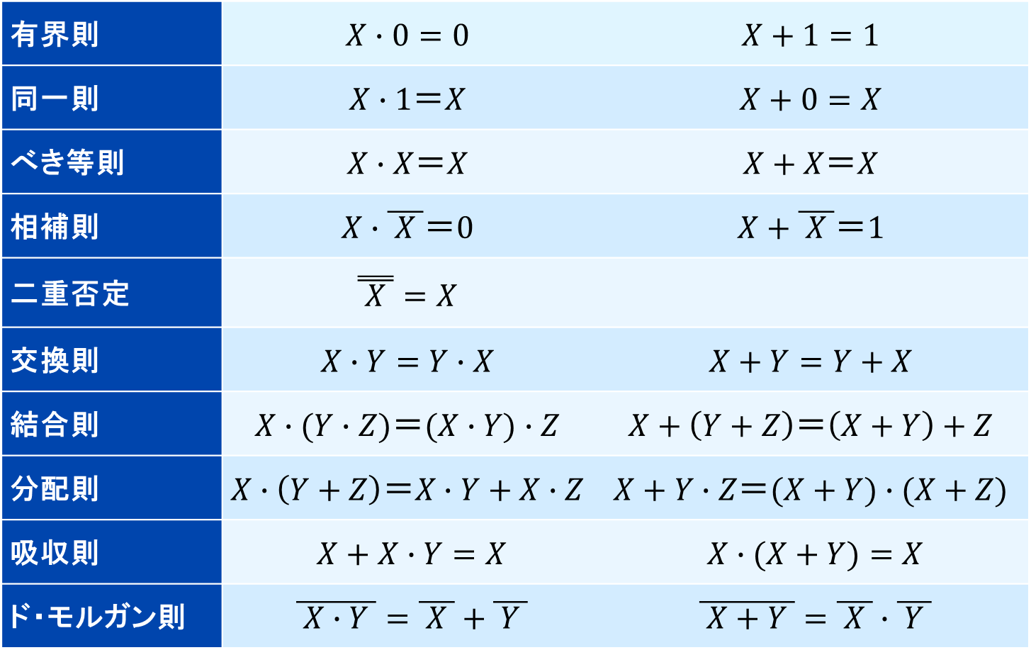
有界則 | $$X∙0=0$$ | $$X+1=1$$
同一則 | $$X∙1＝X$$ | $$X+0=X$$
べき等則 | $$X∙X＝X$$ | $$X+X＝X$$
相補則 | $$X∙\overline{ X }＝0$$ | $$X+\overline{ X }＝1$$
二重否定 | $$\overset{̿}{ X }=X$$
交換則 | $$X∙Y=Y∙X$$ | $$X+Y=Y+X$$
結合則 | $$X∙(Y∙Z)＝(X∙Y)∙Z$$ | $$X+\left(Y+Z\right)＝\left(X+Y\right)+Z$$
分配則 | $$X∙\left(Y+Z\right)＝X∙Y+X∙Z$$ | $$X+Y∙Z＝(X+Y)∙(X+Z)$$
吸収則 | $$X+X∙Y=X$$ | $$X∙(X+Y)=X$$
ド・モルガン則 | $$\overline{ X∙Y }=\overline{ X }+\overline{ Y }$$ | $$\overline{ X+Y }=\overline{ X }∙\overline{ Y }$$
Notes:
ここまでの定理をまとめたのがこの表です。
参考資料の「代表的な論理関数・論理ゲート一覧」というpdfファイルにも載っていますので見ておいてください。
これらの定理をうまく使えば論理関数の値を楽に求めることができます。
この表を見てわかりますが、ほどんどの規則は2つ組になっています。
1組の左右の式を見比べると、0と1、ANDとORが入れ替わってるのが分かります。

Slide 64
双対な論理式
論理式 L の双対な論理式 L^{ｄ}
  L の 0 と 1, ・ と + を入れ替えたもの
  例: L = (1・Y ) + (0+(X ・Z )) の L^{d} は？
L^{d} = (0 +Y ) ・ (1・(X +Z ))
注: 演算子の優先順位に注意すること
Notes:
ここで双対な論理式というのを定義します。
双対な論理式とは、元の式の0と1、ANDとORを入れ替えたものです。
論理式 L の双対な式は、L の右肩に d を書いて Ld と表します。
例えばこのような L に対して、L の双対な式 Ld は
0を1に、1を0にして、ANDをOR,ORをANDにした式になります。
このとき演算の順番が変わらないように適時括弧を入れます。

Slide 65
双対な論理式の例
X Y Z | L | L^{d}
0 0 0
0 0 1
0 1 0
0 1 1
X Y Z | L | L^{d}
1 0 0
1 0 1
1 1 0
1 1 1
1
1
1
0
1
1
1
1
0
0
0
0
1
0
0
0
L = L^{d} では無いことに注意
Notes:
では双対な式とはどんな式であるか考えてみます。
まず、双対な式 Ld は元の式 L とは異なるものです。
例のような L,Ld に対して真理値表を作ってみますとこうなります。
見ての通り、LとLdは全く異なる式です。

Slide 66
双対な論理式の関係
X Y Z | L
0 0 0 | 1
0 0 1 | 1
0 1 0 | 0
0 1 1 | 0
1 0 0 | 1
1 0 1 | 1
1 1 0 | 1
1 1 1 | 0
X Y Z | L^{d}
1 1 1 | 0
1 1 0 | 0
1 0 1 | 1
1 0 0 | 1
0 1 1 | 0
0 1 0 | 0
0 0 1 | 0
0 0 0 | 1
入力の0と1を
入れ替えたときに
出力の0と1が
入れ替わる
Notes:
もう一度LとLdの真理値表を書いてみます。
ただし、Ldの真理値表は上下を逆にして書いています。
つまり、上から順番に111,110,101,…,000となるように並べます。
このとき、L と Ld の入力同士、出力同士を見比べると 0 と 1 が入れ替わっているのが分かります。
つまり、双対な式とは、入力の 0 と 1 を入れ替えたときに、出力の 0 と 1 が入れ替わる式です。

Slide 67
双対性
定理 : 双対性 P = Q ならば P ^{d} = Q ^{d}
  例: P = X + Y, Q = X ・Y
  P^{d} = X ・ Y, Q^{d} = X +Y
X Y | P | Q | P ^{d} | Q ^{d}
0 0
0 1
1 0
1 1
1
1
0
0
0
0
0
0
1
1
1
1
1
1
0
0
Notes:
双対な式対してはこのような定理が成り足ります。
ある式 P と Q が等しければその双対な式 Pd と Qd も等しくなります。
例えばこのような式 P,Q に対して双対な式 Pd,Qd はこうなります。
真理値表を書くと、PとQが等しく、PdとQdが等しいことが分かります。

Slide 68
双対性の証明
定理 : 双対性 P = Q ならば P ^{d} = Q ^{d}
  (証明) ある論理式L が公理に含まれるとき、その双対な論理式L ^{d} も公理に含まれる
  (0+1 = 1 (ORの公理) の双対は
  1・0 = 0 (ANDの公理))
  従って P に対して P ^{d} が一意に決まる
  よって P = Q ならば P ^{d} = Q ^{d} となる
注: 双対性とは、P ^{d} = P ではない
Notes:
双対性の証明は、ある式の双対な式が一意に得られることからできます。
ある式の双対な式は1つしかありませんので、元の式が等しければ、そこから得られる双対な式は等しくなります。

Slide 69
双対性の利点
ある論理式 L を定義すれば、それと双対な論理式 L ^{d} が存在する
  論理代数の定理のほとんどは対になる
  定理の証明は片方に対してのみ行えばよい
Notes:
双対性を使うことで、ある公理が正しいと分かっているときに、その双対な公理も同時に正しいと示される、ということがあります。
つまり、公理の片方を証明すれば、もう片方は双対性から自動的に証明されるのです。

Slide 70
相対な式
(有界則)
(相補則)
(同一則)
(交換則)
(べき等則)
(吸収則)
多くの公式が相対な式の組
Notes:
今まで出てきた公理を見てみると、ほどんどの公理は双対な式の組でできています。

Slide 71
双対関数
定義 : 双対関数
(式中の ・ と + , 1 と 0 を入れ替える)
Notes:
双対性から、双対な関数も定義されます。
双対な関数を式で表すとこうですがややこしいですね。
意味としては、ある関数の双対関数を得るには、
式中のANDはORに、ORはANDにします。さらに1は0に、0は1にします。
例として f(X,Y,Z)= X AND Y_ OR Y AND Z_ OR 0 の双対関数 fdを求めてみます。
fの式中のAND と OR、0 と 1 を入れ替えます。
このとき演算の順番が入れ替わらないように適時括弧を入れます。
すると得られる双対関数 fd は (X OR Y_ ) AND (Y OR Z_ ) AND 1 になります。

Slide 72
ド・モルガンの定理と双対関数
L = f (X₁, X₁, X₂, X₂,…,X_{m}, X_{m},・,+,1,0)
ド・モルガンの定理
L = f (X₁, X₁, X₂, X₂,…, X_{m}, X_{m},+,・,0,1)
(式中のX_{i} と X_{i} , ・と +, 1 と 0 を入れ替える)
双対関数
L^{d}= f (X₁, X₁, X₂, X₂,…, X_{m}, X_{m},+,・,0,1)
(式中の・と +, 1 と 0 を入れ替る)
Notes:
混乱しやすいところですので、もう一度ド・モルガン則と双対関数のおさらいをします。
ド・モルガン則を使うことで元の式 L を否定した式 L_ が得られます。
このとき Lの変数のうちバーの付いている変数からはバーを取り、バーの付いていない変数にはバーを付けます。
そしてANDとOR、0と1を入れ替えることで L_ が得られます。
一方 LからANDとOR、0と1を入れ替えることで双対関数 Ld が得られます。
双対関数ではバーは触らないことに注意してください。

Slide 73
ド・モルガンの定理と双対関数
ド・モルガンの定理
(式中の X_{i} と X_{i} , ・と +, 1 と 0 を入れ替える)
双対関数
(式中の ・ と + , 1 と 0 を入れ替える)
Notes:
例えば例としてこちらの関数 f (X,Y,Z) = X AND Z_ OR Y AND Z_ AND 1 が与えられたとき、
f の否定 f_ は f の変数のうちバーの付いていないものはバーを付け、付いているものはバーを外し、
ANDとOR,0と1を入れ替えれば得られます。
一方 f の双対関数 fd は f からANDとOR,0と1を入れ替えることで得られます。

Slide 74
自己双対関数
定義 : 自己双対関数
  f =f ^{d} のとき f を自己双対関数と言う
例 : f (X, Y, Z ) = X・Y + Y・Z + Z・X
f ^{d} (X, Y, Z )= (X + Y )・(Y + Z )・(Z + X )
= (Z・X + Y )・(Z + X )
= X ・Y + Y ・Z +Z ・X
= f (X, Y, Z )
Notes:
関数によっては、双対な関数が自分自身、つまり f と fd が等しいこともあります。
このような関数を自己双対関数と言います。
例えば f = X AND Y OR Y AND Z OR Z AND X という関数を考えてみます。
このとき、双対関数 fd を今まで出てきた公理を使って式変形していくと、元の f と同じになります。

Slide 75
論理式の標準形
論理関数は論理式で表される
  論理関数の解析
  論理回路の設計
  2つの論理関数間の等価性の判定
⇒論理式の標準形があれば便利
Notes:
ここからは論理式の標準形というものを考えていきます。
今後、論理関数を解析するときや、論理回路を設計するときに様々な論理式が出てきます。
そのときに必要となるのが、2つの論理関数間の等価性の判定です。
これを判定するためには、論理式をこの形に変形すればいい、という標準形があれば便利です。
そこで、どのようにして論理式の標準形を求めるかを説明します。

Slide 76
論理積項・論理和項
論理積項 : AND と NOT のみの式
論理和項 : OR と NOT のみの式
Notes:
まず、論理積項、論理和項を定義します。
論理積項とは、ANDとNOTのみから成る式のことです。
例えば X AND Y_ AND Z_ のように AND と NOT のみを使った式です。
同様に、論理和項とは、ORとNOTのみから成る式のことです。
例えば、X OR Y OR Z_ のようなORとNOTのみの式です。

Slide 77
積和形・和積系
積和形(AND-OR形)
  論理積項の和で表される式
和積形(OR-AND形)
  論理和項の積で表される式
Notes:
論理積項の和で表される式を積和形と言います。
つまり、先にANDを取ってからORを取る式です。
例えば、X AND Y_ OR Y AND Z_ のような式です。
同様に、論理和項の積で表れる式を和積形と言います。
つまり、先にORを取ってからANDを取る式です。
例えば、X OR Y_ AND Y OR Z_ のような式です。

Slide 78
最小項
定義 : 最小項
  最小項(あるいは極小項)
  全ての変数の積
n 変数の式の場合、最小項は2^{n} 個
Notes:
次に最小項を定義します。
最小項とは、関数中で用いられているの全ての変数の積で表される式のことです。
n 変数の式であれば、最小項は 2^n 個あります。

Slide 79
最小項
例題 f (X,Y,Z )の最小項を全て書け
  3変数なので最小項は2³ = 8通り
Notes:
例えば、関数 f(X,Y,Z) の最小項を考えます。
最小項とは X,Y Z 全ての変数の掛け算で表されます。
3変数ですので最小項は2^3=8通りあります。
従って最小項は、各変数にバーのあるもの、無いものの全ての組み合わせ、
つまり X_ Y_ Z_, X_ Y_ Z, X_ Y Z_, X_Y Z,
X Y_ Z_ X Y_Z, X Y Z_ X Y Z の8通りになります。

Slide 80
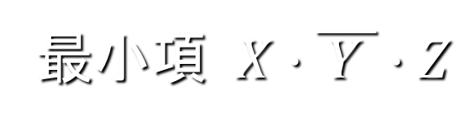
最小項と真理値表/カルノー図
最小項は真理値表のある1マスに相当
X Y Z | f (X, Y, Z)
0 0 0 | 0
0 0 1 | 0
0 1 0 | 0
0 1 1 | 0
1 0 0 | 0
1 0 1 | 1
1 1 0 | 0
1 1 1 | 0
最小項 $X∙\overline{ Y }∙Z$
X Y Z | 0 0 | 0 1 | 1 1 | 1 0
0 | 0 | 0 | 0 | 0
1 | 0 | 0 | 0 | 1
Notes:
最小項とは、真理値表のある1マスに相当します。
例えば最小項 X Y_ Z は XYZの値が101 のマスです。
つまり、バーの付いていない変数は1、バーの付いている変数は0となるマスです。
来週以降に出てきますが、カルノー図でも最小項はある1マスに相当します。

Slide 81
標準積和形
定義 : 標準積和形, 主加法標準系, 最小項表現
  n 変数論理関数の標準積和形
    f (l₁, l₂ ,…, l_{n} ) = 1 となる最小項の和
標準積和形の例
全て最小項
Notes:
ここで論理式の標準積和形というものを定義します。
標準積和形とは、関数値が1となる最小項の和で表された式です。
例えば、下の式 f (X,Y, Z) は、項が全て最小項です。
このように、標準積和形は、最小項の和になっています。

Slide 82


標準積和形の例
例題 $f\left(X,Y,Z\right)=X∙\overline{ Y }+Y∙\overline{ Z }$の標準積和形
X Y Z | 最小項 | f (X,Y,Z)
0 0 0 | $$\overline{ X }⋅\overline{ Y }⋅\overline{ Z }$$
0 0 1 | $$\overline{ X }⋅\overline{ Y }⋅Z$$
0 1 0 | $$\overline{ X }⋅ Y ⋅\overline{ Z }$$
0 1 1 | $$\overline{ X }⋅ Y ⋅ Z$$
1 0 0 | $$X ⋅\overline{ Y }⋅\overline{ Z }$$
1 0 1 | $$X ⋅\overline{ Y }⋅Z$$
1 1 0 | $$X ⋅Y ⋅\overline{ Z }$$
1 1 1 | $$X ⋅Y ⋅Z$$
Notes:
それでは、与えられた式を標準積和形に変形してみましょう。
例として、f = X AND Y_ OR Y AND Z_ の標準積和形を求めます。
標準積和形を求めるには、f の値が1となる最小項を求めます。
最小項は、真理値表の一つの行に対応していますので、
真理値表で1となる行を求めることになります。

Slide 83
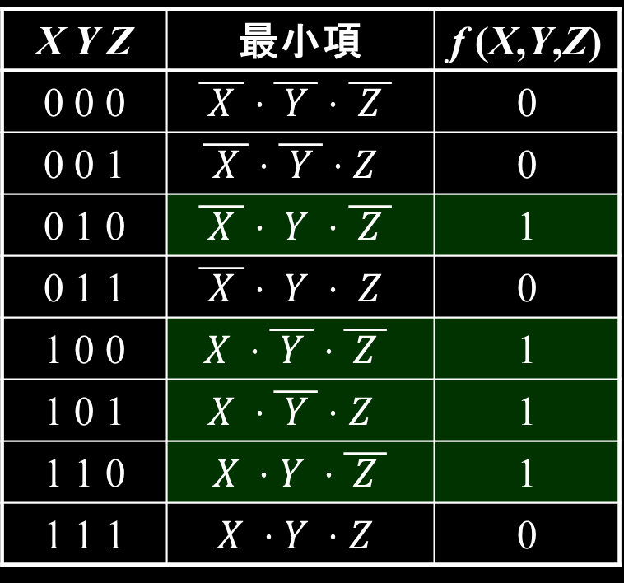

標準積和形の例
例題 $f\left(X,Y,Z\right)=X∙\overline{ Y }+Y∙\overline{ Z }$の標準積和形
X Y Z | 最小項 | f (X,Y,Z)
0 0 0 | $$\overline{ X }⋅\overline{ Y }⋅\overline{ Z }$$ | 0
0 0 1 | $$\overline{ X }⋅\overline{ Y }⋅Z$$ | 0
0 1 0 | $$\overline{ X }⋅ Y ⋅\overline{ Z }$$ | 1
0 1 1 | $$\overline{ X }⋅ Y ⋅ Z$$ | 0
1 0 0 | $$X ⋅\overline{ Y }⋅\overline{ Z }$$ | 1
1 0 1 | $$X ⋅\overline{ Y }⋅Z$$ | 1
1 1 0 | $$X ⋅Y ⋅\overline{ Z }$$ | 1
1 1 1 | $$X ⋅Y ⋅Z$$ | 0
$f\left(X,Y,Z\right)$
$$=\overline{ X }∙Y⋅\overline{ Z }$$
$$+ X ∙\overline{ Y }∙\overline{ Z }$$
$$+ X ∙\overline{ Y }⋅ Z$$
$$+ X ∙ Y ∙\overline{ Z }$$
Notes:
真理値表を埋めるとこうなります。
f が 1 となるのは XYZがそれぞれ 010, 100, 101 , 110 となる場合です。
010には X_Y Z_, 100 には X Y_ Z_, 101 には X Y_ Z, 110 には X Y Z_ が対応しますので、
最小積和形は X_ Y Z_ OR X Y_ Z OR X Y_ Z OR X Y Z_ となります。

Slide 84
標準積和形の利用
どんな論理式も
  唯一の標準積和形を持つ
  標準積和形に変換(展開)できる
形が異なる2つの論理式の異同を調べたい
  ⇒両者を標準積和形に変形すれば良い
Notes:
どんな論理式も標準積和形はただ一つだけあります。
また、どんな論理式でも標準積和形に変形できます。
従って異なる2つの論理式が等しいかどうか調べるには、両者を標準積和形に変形すればいいことになります。

Slide 85

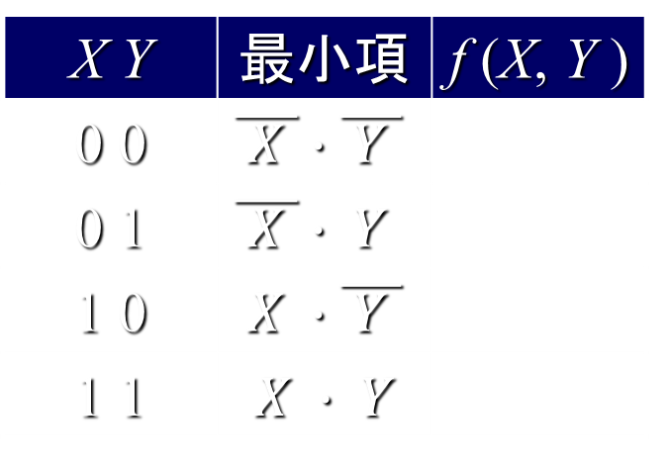
標準積和形の例題
例題 : $f\left(X,Y\right)= X+Y$ を標準積和形にせよ
X Y | 最小項 | f (X, Y )
0 0 | $$\overline{ X }∙\overline{ Y }$$
0 1 | $$\overline{ X }∙ Y$$
1 0 | $$X ∙\overline{ Y }$$
1 1 | $X ∙ Y$
0
1
1
1
f (0,1) = f (1,0)=f (1,1)=1より
Notes:
例として、f = X OR Y を標準積和形にしてみます。
fの真理値表を書くとこのようになります。
標準積和形は真理値表が1になる最小項の和で表されます。
1になるのはXYがそれぞれ 01,10,11 の場合ですので、
対応する最小項は X_Y, XY_, XY です。
従って求める標準積和形は
X_Y OR XY_ OR XY となります。

Slide 86

標準積和形の例題
例題 : $f\left(X,Y\right)=X+\overline{ X }∙Y$ と
$g\left(X,Y\right)=X+Y$ が
同値であることを示せ
X Y | f (X, Y ) | g (X, Y )
0 0
0 1
1 0
1 1
0
0
1
1
1
1
よって f (X, Y ) = g (X, Y )
1
1
Notes:
今度は2つの論理式が等しいことを確かめてみましょう。
例として f = X OR X_Y と g = X OR Y を比べてみます。
真理値表を書くと f,g はこのようになりますので、標準積和形は
共に X_Y OR XY_ OR XY になります。
標準積和形が等しいので両者は同一の関数です。
実際には真理値表を書いた時点で両者が等しいことが分かります。
つまり、標準積和形を求めるというのは、実質的には真理値表を書くことです。

Slide 87
課題テスト
毎週 GoogleClassroom上で課題テストを行う
  授業後～翌週の授業開始まで
GoogleClassroomで
  論理回路
  ⇒授業
  ⇒その回の課題
  と辿る
Notes:
最後に課題テストについて説明します。
この授業では、毎週 GoogleClassroom 上で課題テストをします。
テストの期限は、授業終了後から翌週の授業開始時までです。
課題テストを受けるには、GoogleClassroom の論理回路に入り、
授業、その回の課題、と辿ってください。

Slide 88
Notes:
まずGoogleClassroom の論理回路の部屋に入ります。
次に、上にある「授業」というメニューをクリックします。
締め切り間近になると左側の部分にも課題が表示されますのでそこから辿ってもOKです。

Slide 89
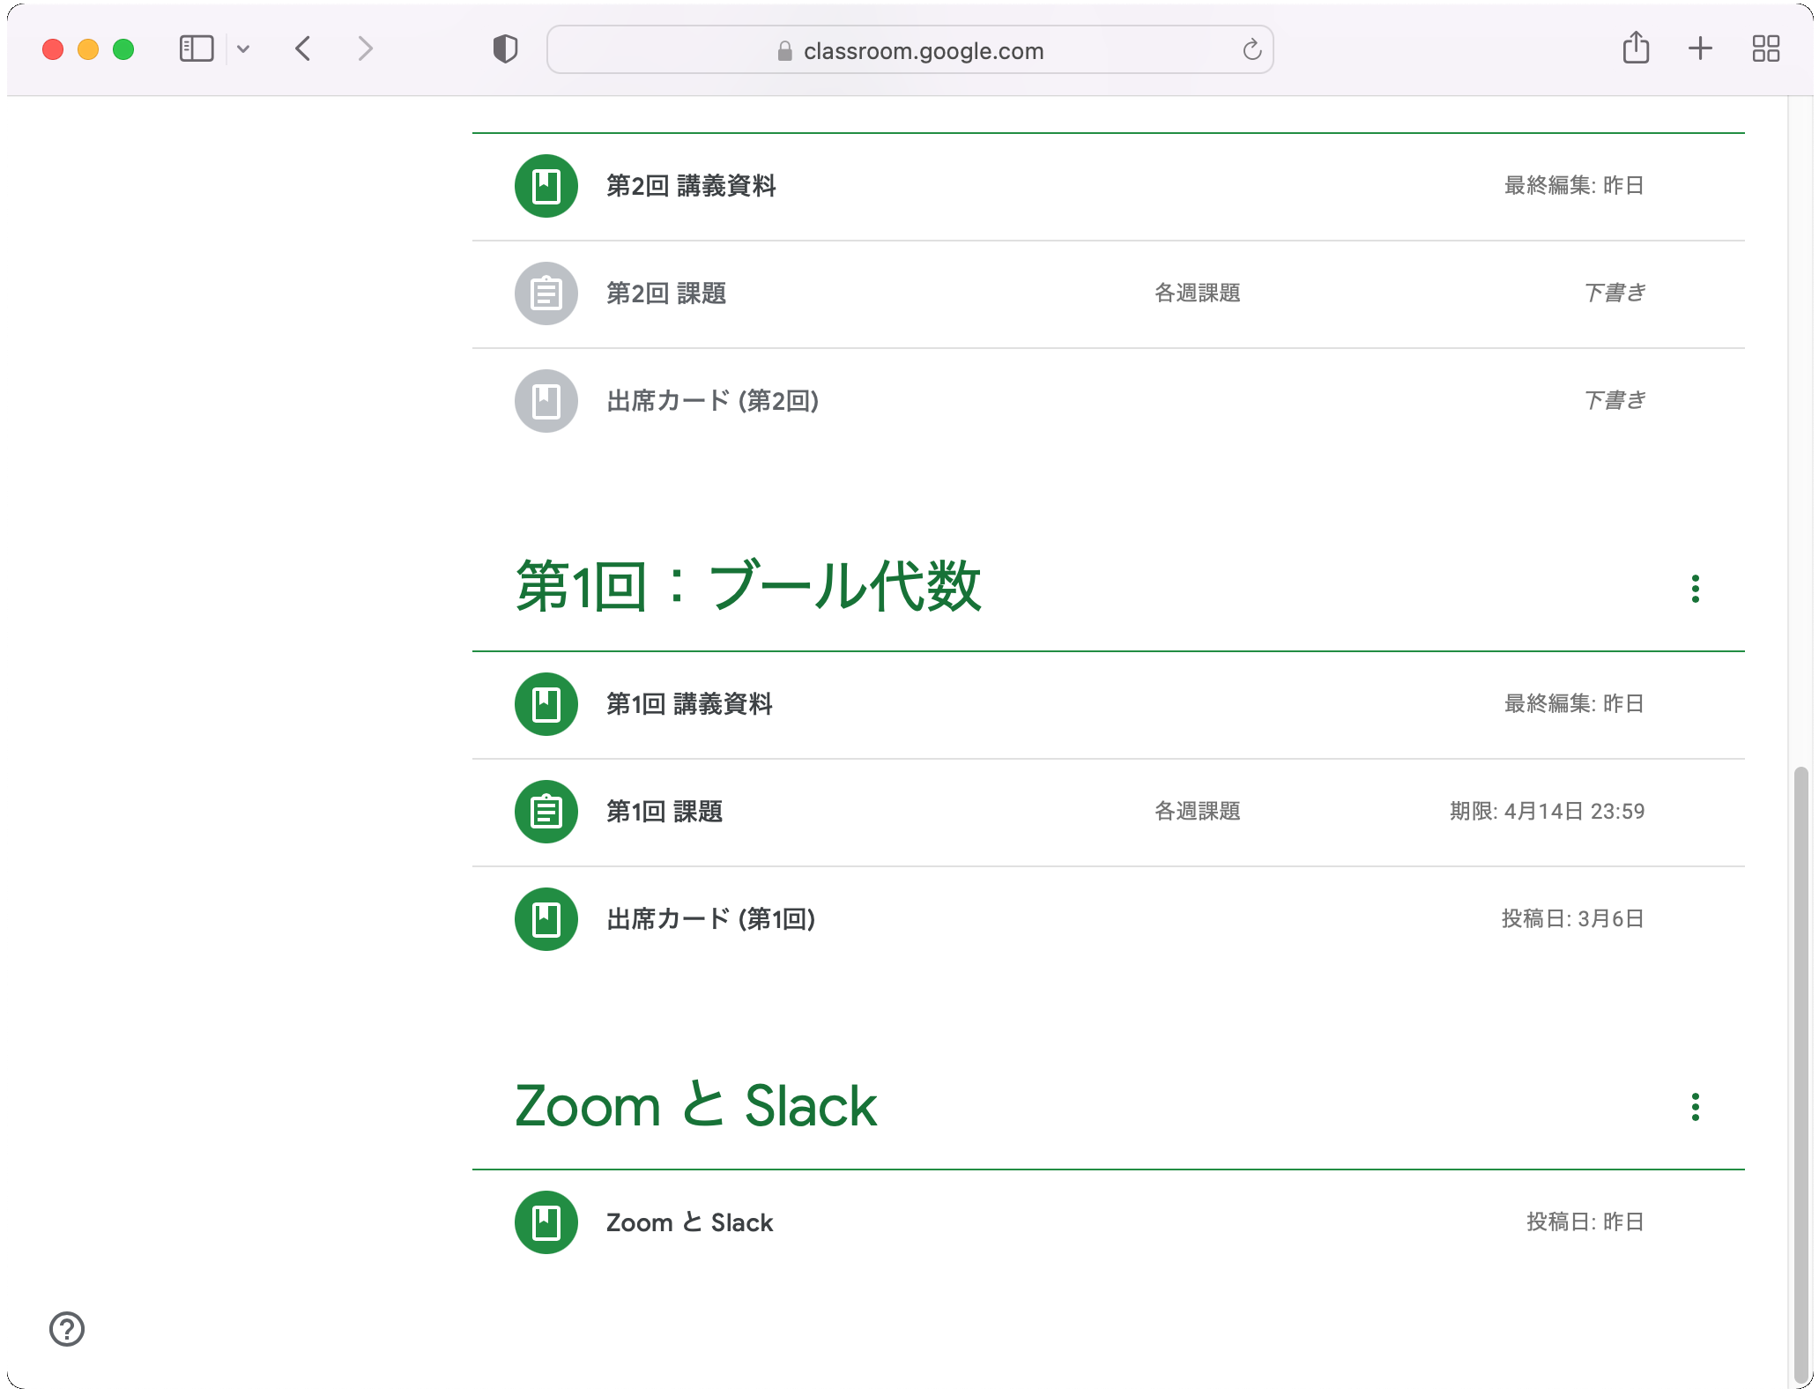
Notes:
授業のページで、その回の課題をクリックすます。
今回ですと、第1回ブール代数の課題です。

Slide 90
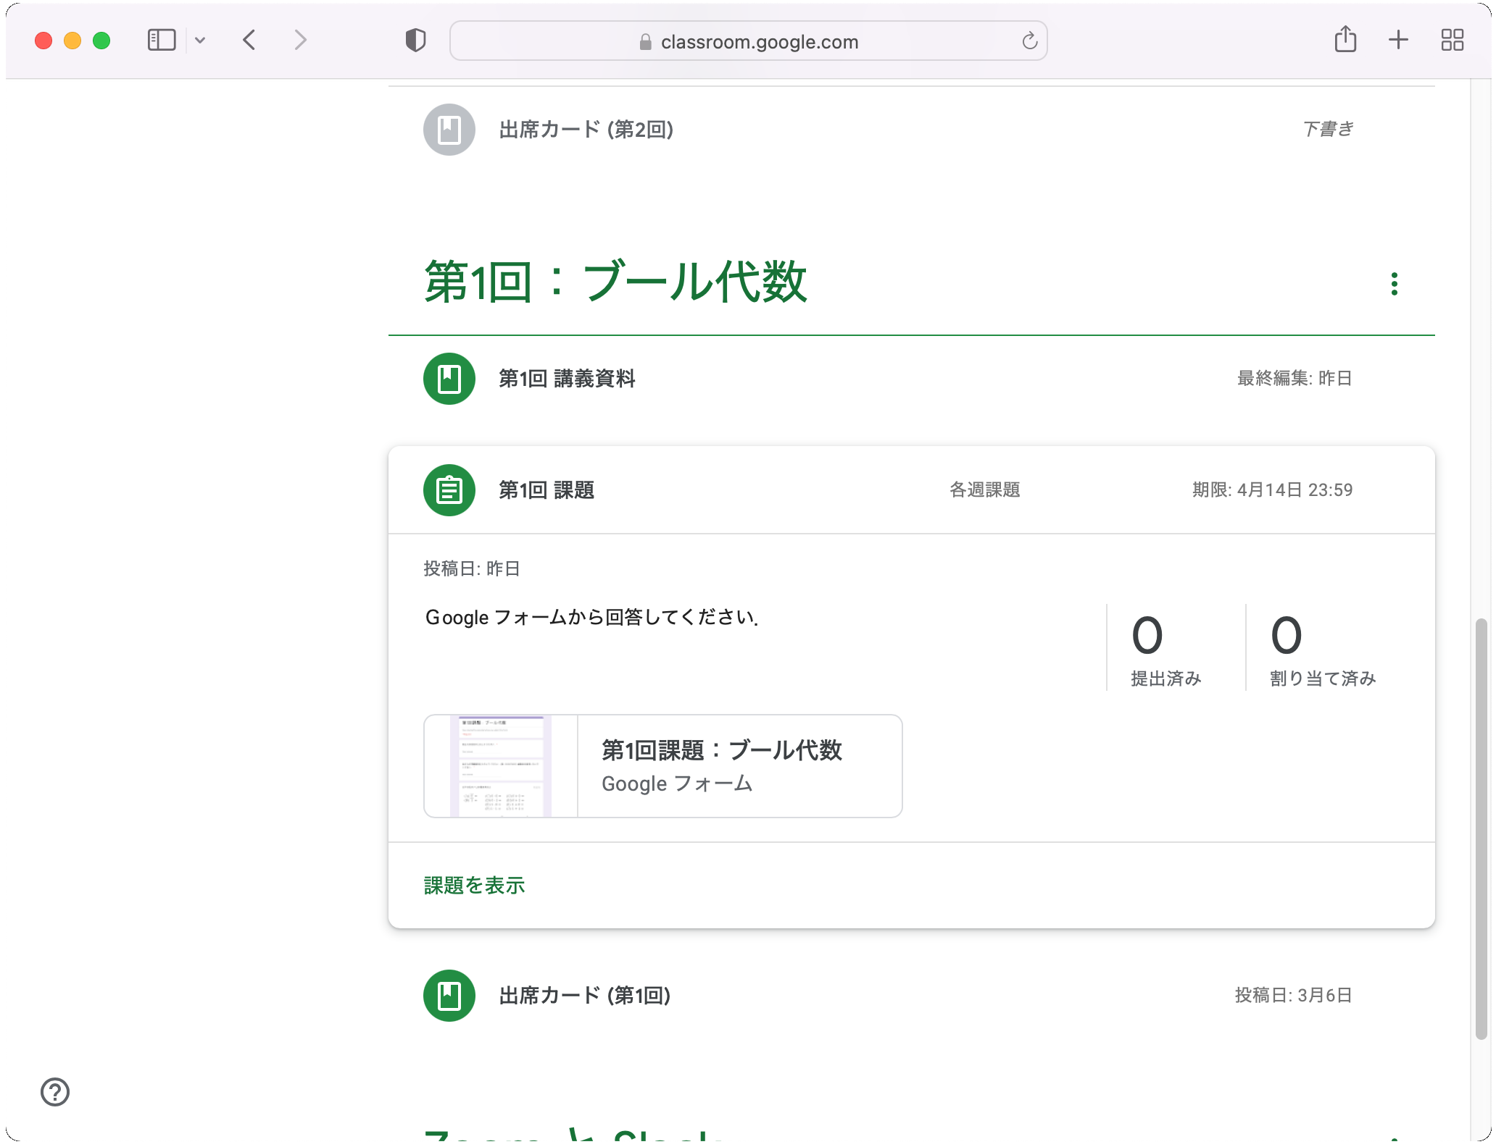
Notes:
課題をクリックすると、Googleフォームというのが出てきますのでクリックしてください。

Slide 91
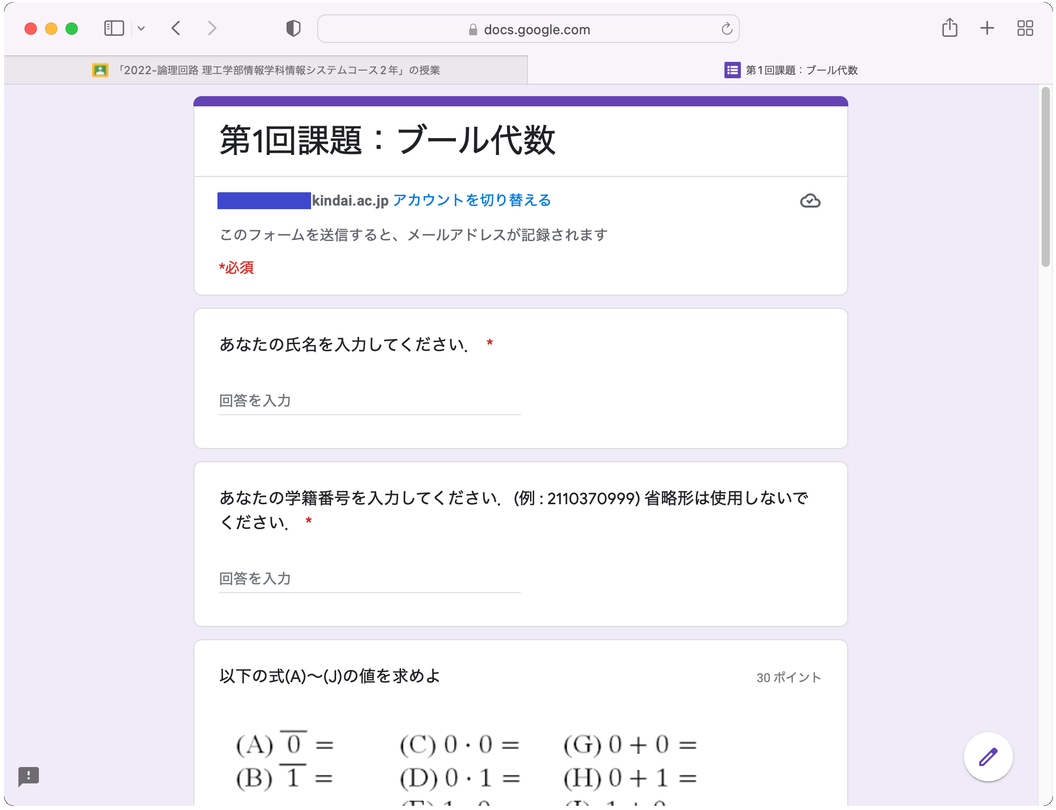
Notes:
するとこのような課題の画面になりますので、解答して「送信」ボタンを押してください。

Slide 92
問題 : NOT, AND, OR演算
NOT, AND, OR演算をせよ
NOT
AND
OR
0 ・ 0 =
0 ・ 1 =
1 ・ 0 =
1 ・ 1 =
0 + 0 =
0 + 1 =
1 + 0 =
1 + 1 =
0 =
1 =
Notes:
第1問は、NOT,AND,OR演算をするというものです。
参考資料の「代表的な論理関数・論理ゲート一覧」を見れば簡単にできるかと思います。

Slide 93
問題 : ド・モルガンの定理
以下の式を積和形にせよ
X ・ Y ・ Z =
X + Y + Z =
Notes:
第2問はド・モルガンの定理です。
3変数ですが、2変数と同様にすればできます。
積和形に変形せよ、ですので、ANDを取ってからORを取る形にしてください。

Slide 94

問題 : 最小項
$f\left(X,Y\right)= \overline{ X }+Y$ に対して，
f (X, Y) = 1となる最小項を全て挙げよ
X Y | f (X, Y )
0 0
0 1
1 0
1 1
Notes:
3問目は最小項を求める問題です。
f の最小項を求めてください。
真理値表を求めて、それが1になるマスに対応する最小項を挙げてください。
最小項ですので、積項、つまり出てくる演算はNOTとANDのみです。

Slide 95
Logisim
Logisim
  論理回路のシミュレータ
    論理素子やモジュールを使用可能
    フリーソフト
  Logisimのホームページ
    http://www.cburch.com/logisim/
  第4回(4/28)にLogisimを用いた実習を行う予定
Notes:
最後に論理回路シミュレータ Logisim について説明します。
Logisim とは論理回路をシミュレートすることができるフリーソフトです。
第4回4月28日に Logisim を用いた演習を行う予定です。

Slide 96
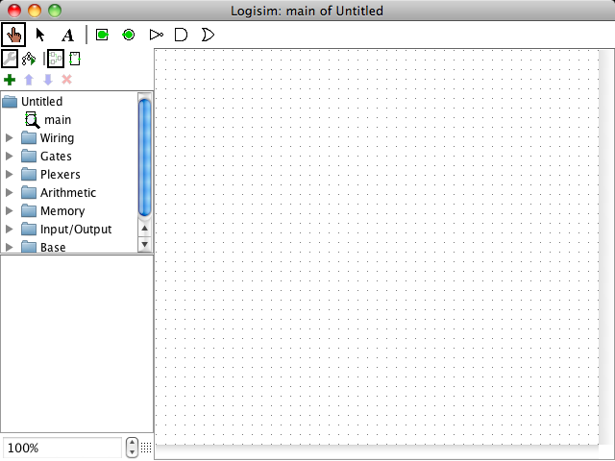
Notes:
Logisim を起動するとこのような画面になります。
ここに様々なゲートや配線を配置することで回路を設計することができます。
設計した回路は動かすことも可能です。

Slide 97
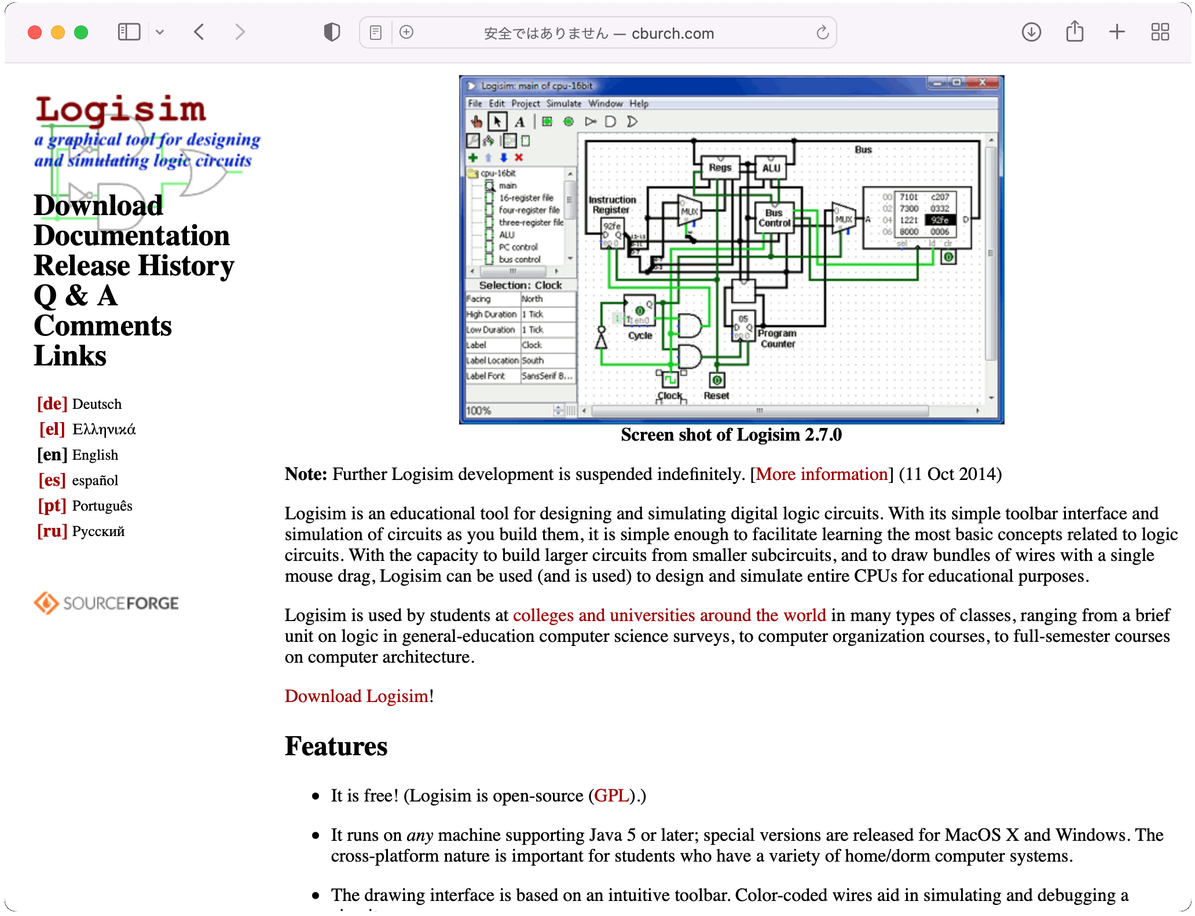
http://www.cburch.com/logisim/index.html
Notes:
こちらが Logisim のページです。

Slide 98
Logisimのインストール
ノートPCに Logisim をインストール
  論理回路のページにインストール方法を記載
http://www.info.kindai.ac.jp/LC/Logisim
Notes:
宿題です。
第4回4月28日の授業までに、皆さんのノートPCに Logisim をインストールしておいてください。
インストールの仕方は論理回路のページに載っています。

Slide 99
https://www.info.kindai.ac.jp/LC/
Notes:
まず論理回路のページを開いてください。
上の方に「Logisim実習について」という項目がありますので、「こちらのページ」の部分をクリックしてください。

Slide 100
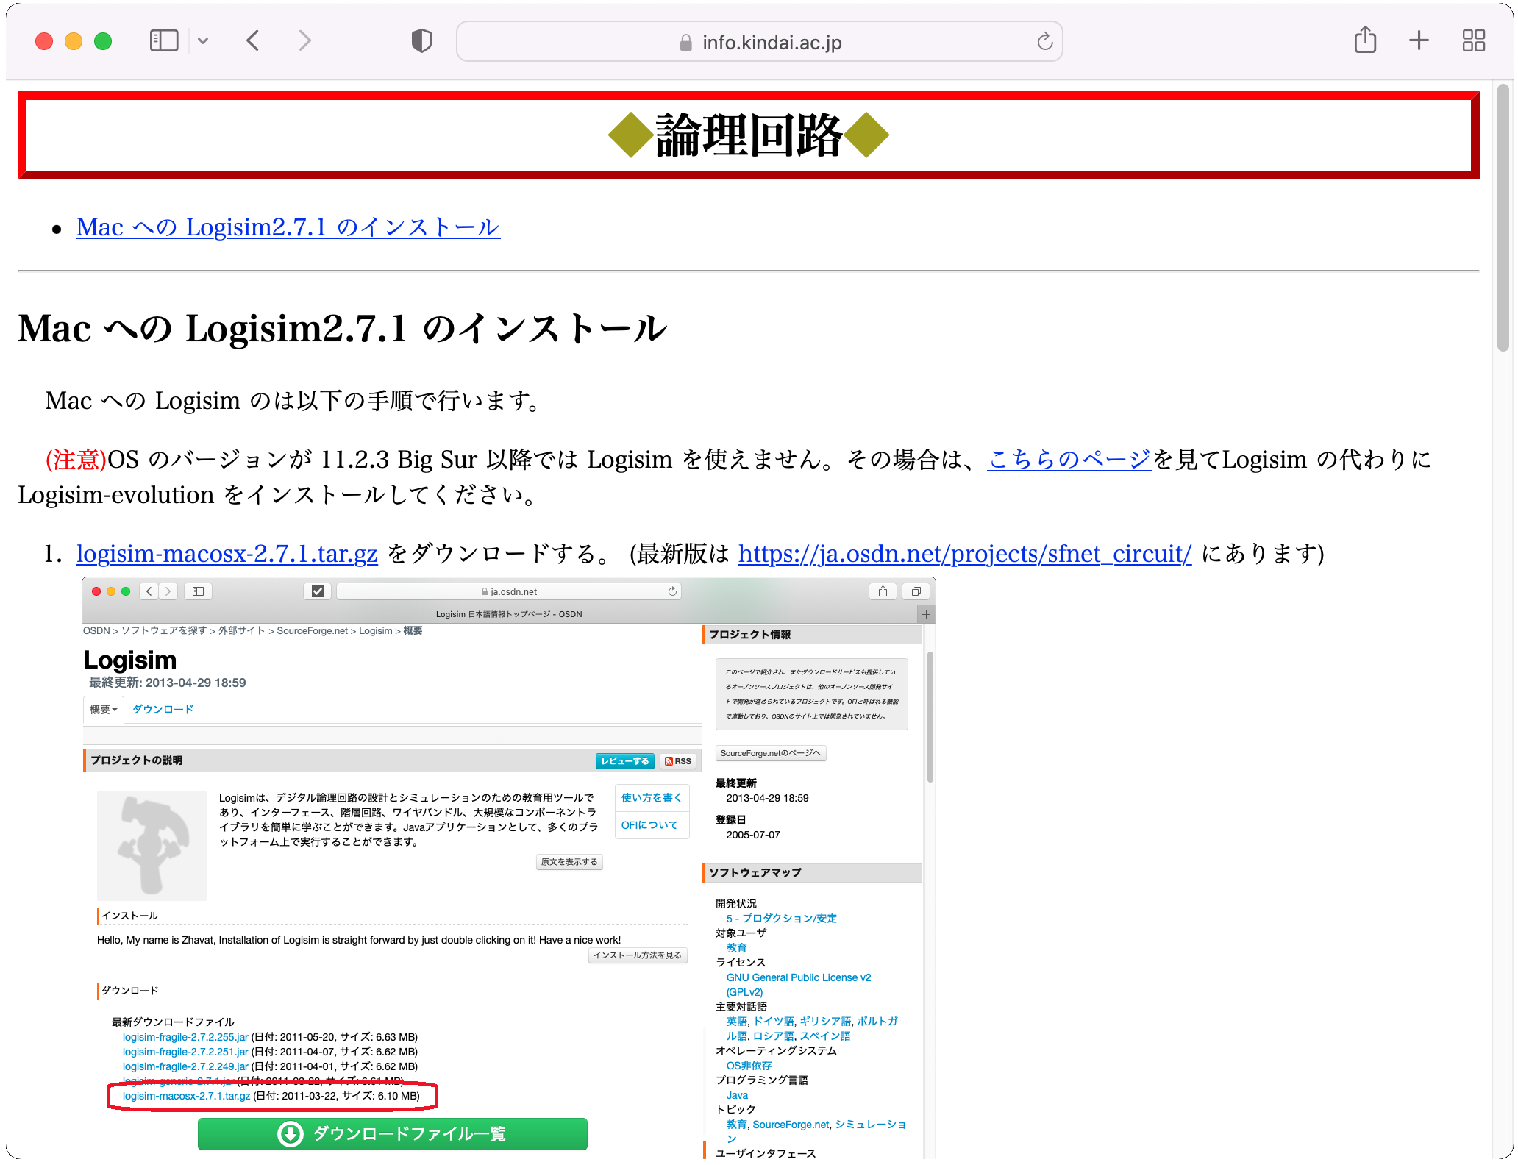
http://www.info.kindai.ac.jp/LC/Logisim/install.html
1. logisim-macosx-2.7.1.tar.gz を
/Users/info/Downloads にダウンロード
Notes:
すると Logisim のインストールについて書かれたページに移動しますので、記載に従って
Logisim をインストールしてください。
基本的にはファイルをダウンロードするだけです。

Slide 101
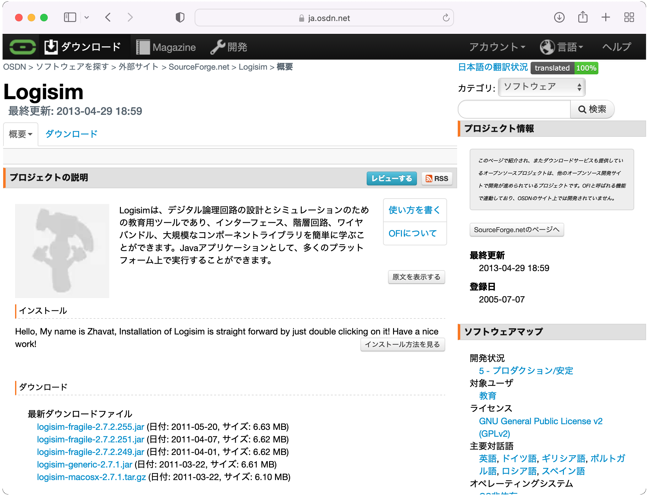
https://ja.osdn.net/projects/sfnet_circuit/
最新版はここ
Notes:
論理回路のページには最新版が置いてありますが、
今後さらに新しいものがでるかもしれませんので最新版のあるページも紹介しておきます。
こちらのページから最新版をダウンロードできます。

Slide 102
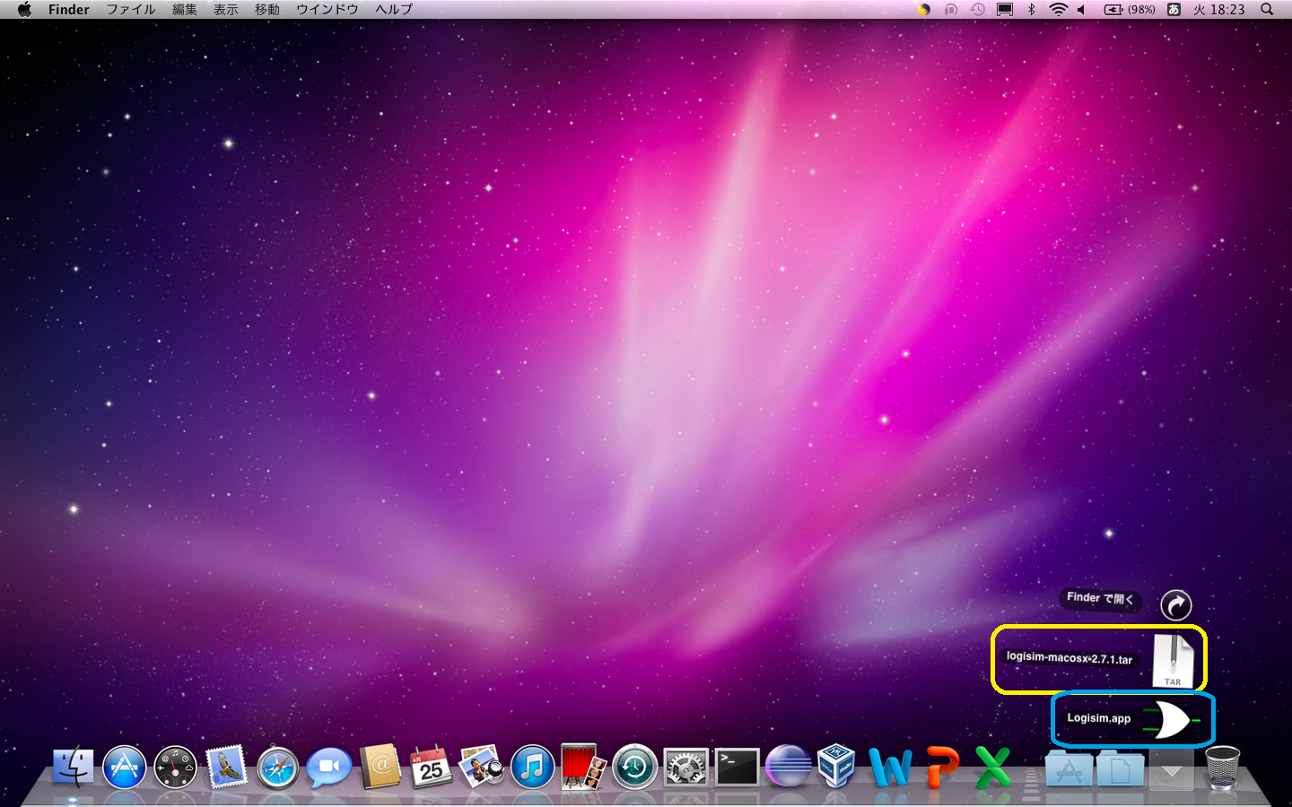
2. logisim-macosx-2.7.1.tar をクリック
クリックして解凍
クリックで解凍
Notes:
ダウンロードしたら、ファイルをクリックして解凍します。

Slide 103
3. Logisim.app をクリック
クリックして解凍
クリックで起動
Notes:
解凍すると、このような三日月型のアイコンのアプリケーションが現れますので、これをクリックすれば起動できます。

Slide 104
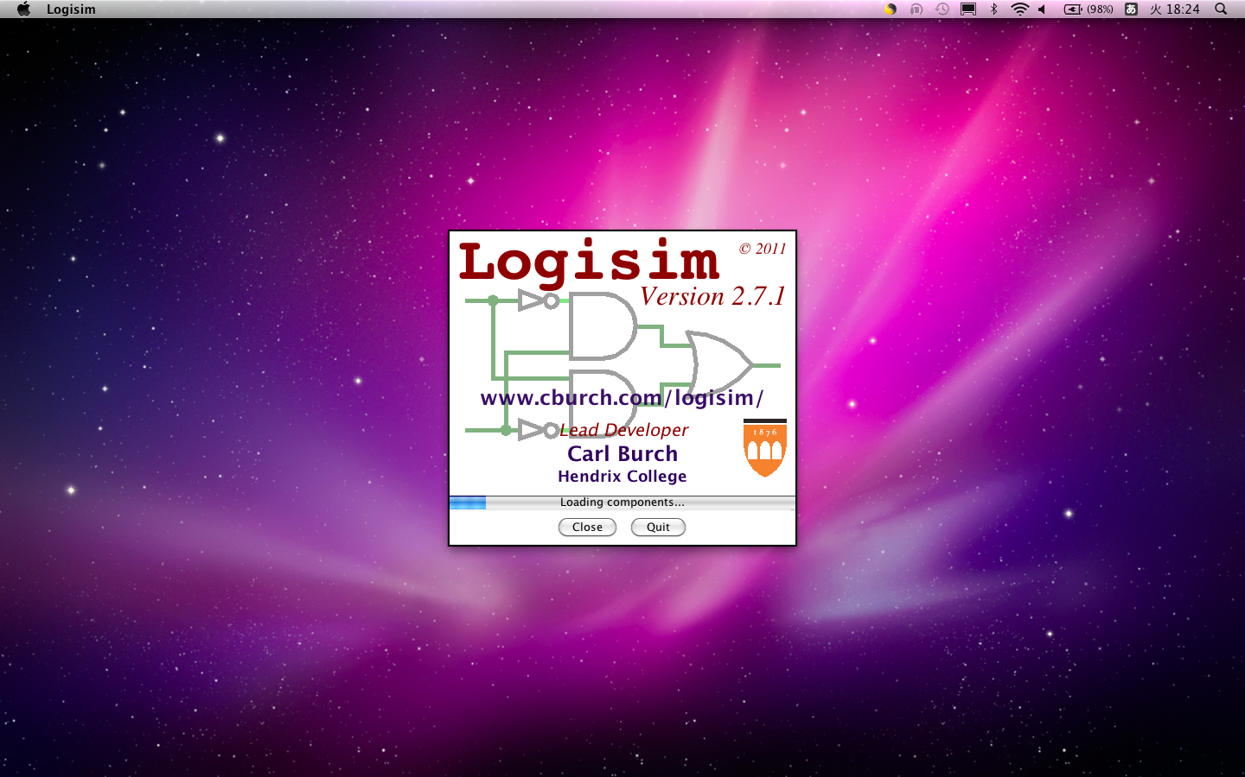
Notes:
起動するとまずこのようなロゴが出て

Slide 105
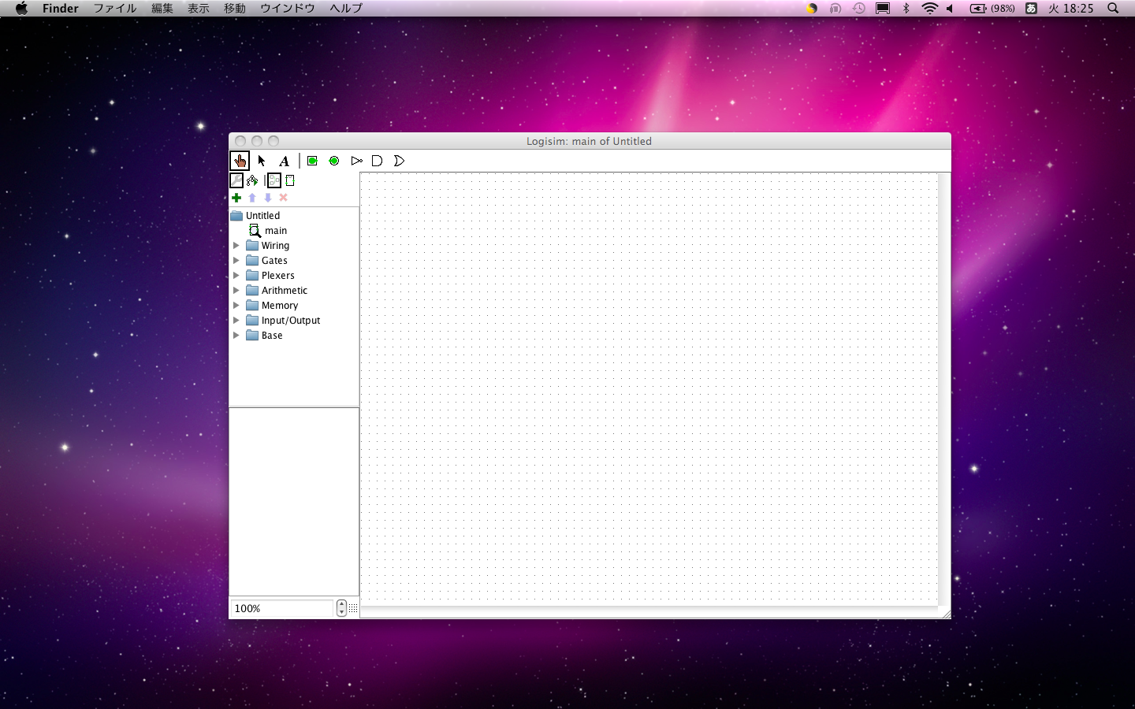
Notes:
このような画面になります。

Slide 106
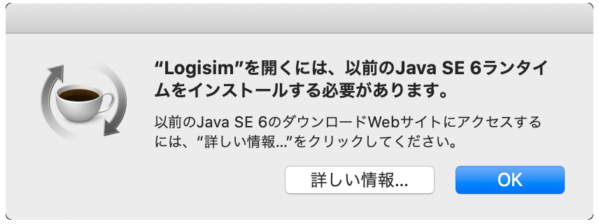
エラーが出る場合
クリックして解凍
Notes:
OSのバージョンによっては、Logisim のアイコンをクリックすると、
「”Logisim“ を開くには、以前の Java SE 6 ランタイムをインストールする必要があります」という
メッセージが出ます。
この場合は、Logisim のインストールについてのページを下にスクロールすると対処法が載っていますので、
そちらを見てインストールしてください。

Slide 107
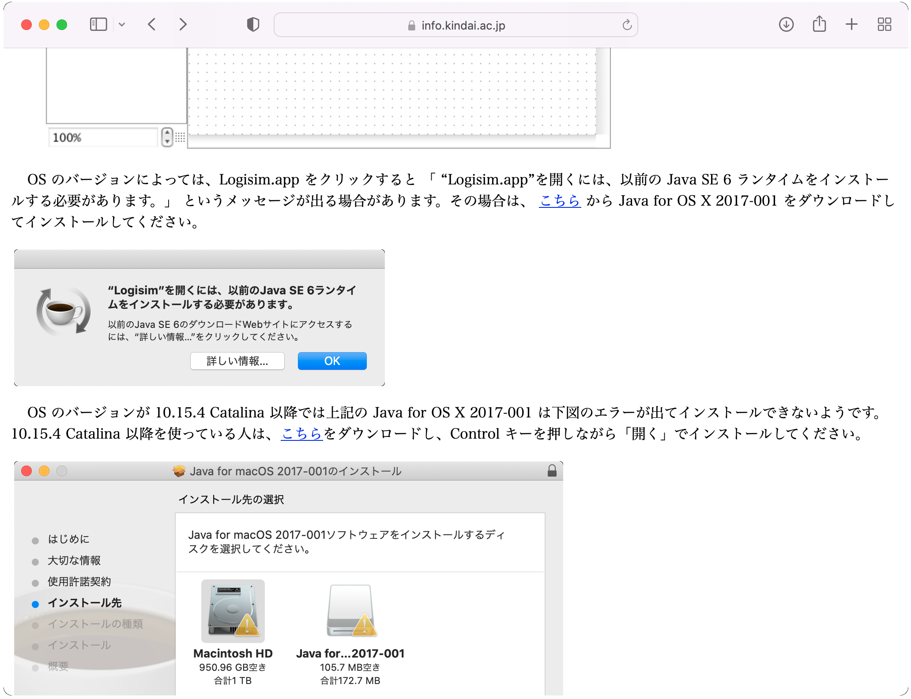
http://www.info.kindai.ac.jp/LC/Logisim/install.html
ダウンロード後
control キーを押しながら
「開く」でインストール
Notes:
Logisim のインストール のページを下にスクロールすると、
こちらに対処法が載っています。
こちらから、Java for OS X 2017-001 をダウンロードしてインストールしてください。
なお OS が 10.15.4 以降の場合は、こちらからパッケージファイルをダウンロードし、
Control キーを押しながら「開く」でインストールしてください。

Slide 108
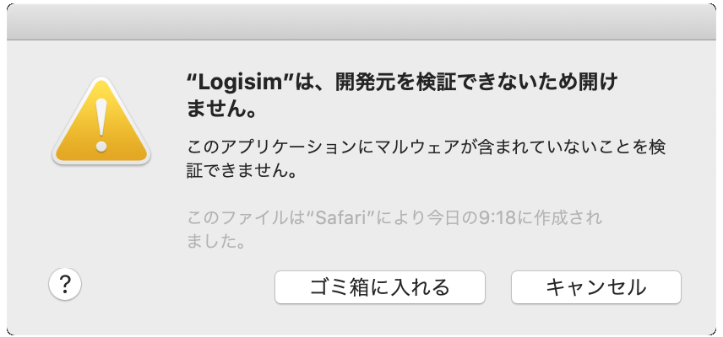
エラーが出る場合
クリックして解凍
control キーを押しながら
「開く」で起動 (初回のみ)
Notes:
Logisim 起動時に、「”Logisim” は開発元を検証できないため開けません」という
メッセージが出る場合は、control キーを押しながら「開く」を押すと起動できます。
メッセージが出るのは初回のみですので、2回目以降はクリックだけで起動できるようになります。

Slide 109
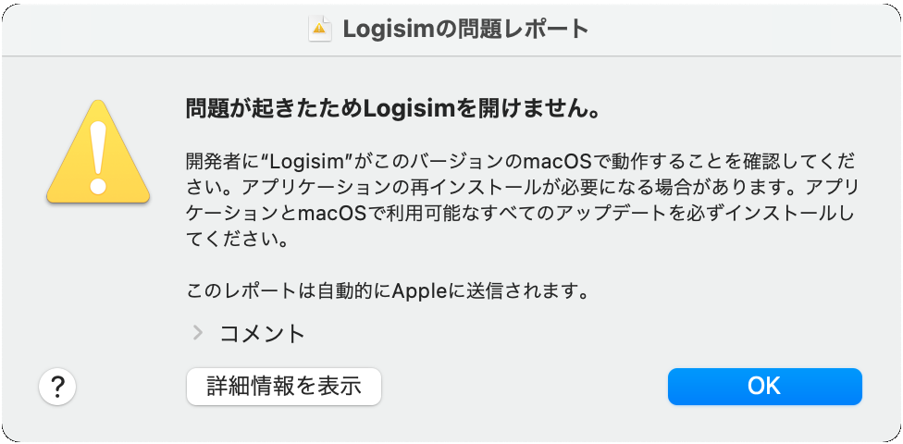
OS が 11.2.3 以降の場合
Notes:
ここまでの手順で Logisin をインストールできます。
しかし、OS のバージョンが 11.2.3 Big Sur 以降の場合、
Logisim を起動しようとすると、このようなメッセージが出て使えないようです。

Slide 110
Logisim-evolution
Logisim-evolution
  Logisim のフォーク版
  (Logisim をベースに開発されたソフトウェア)
Notes:
幸い、Logisim にはフォーク版のソフトウェアである
Logisim-evolution がありますので、Logisim が動かない場合はこちらが使えます。

Slide 111
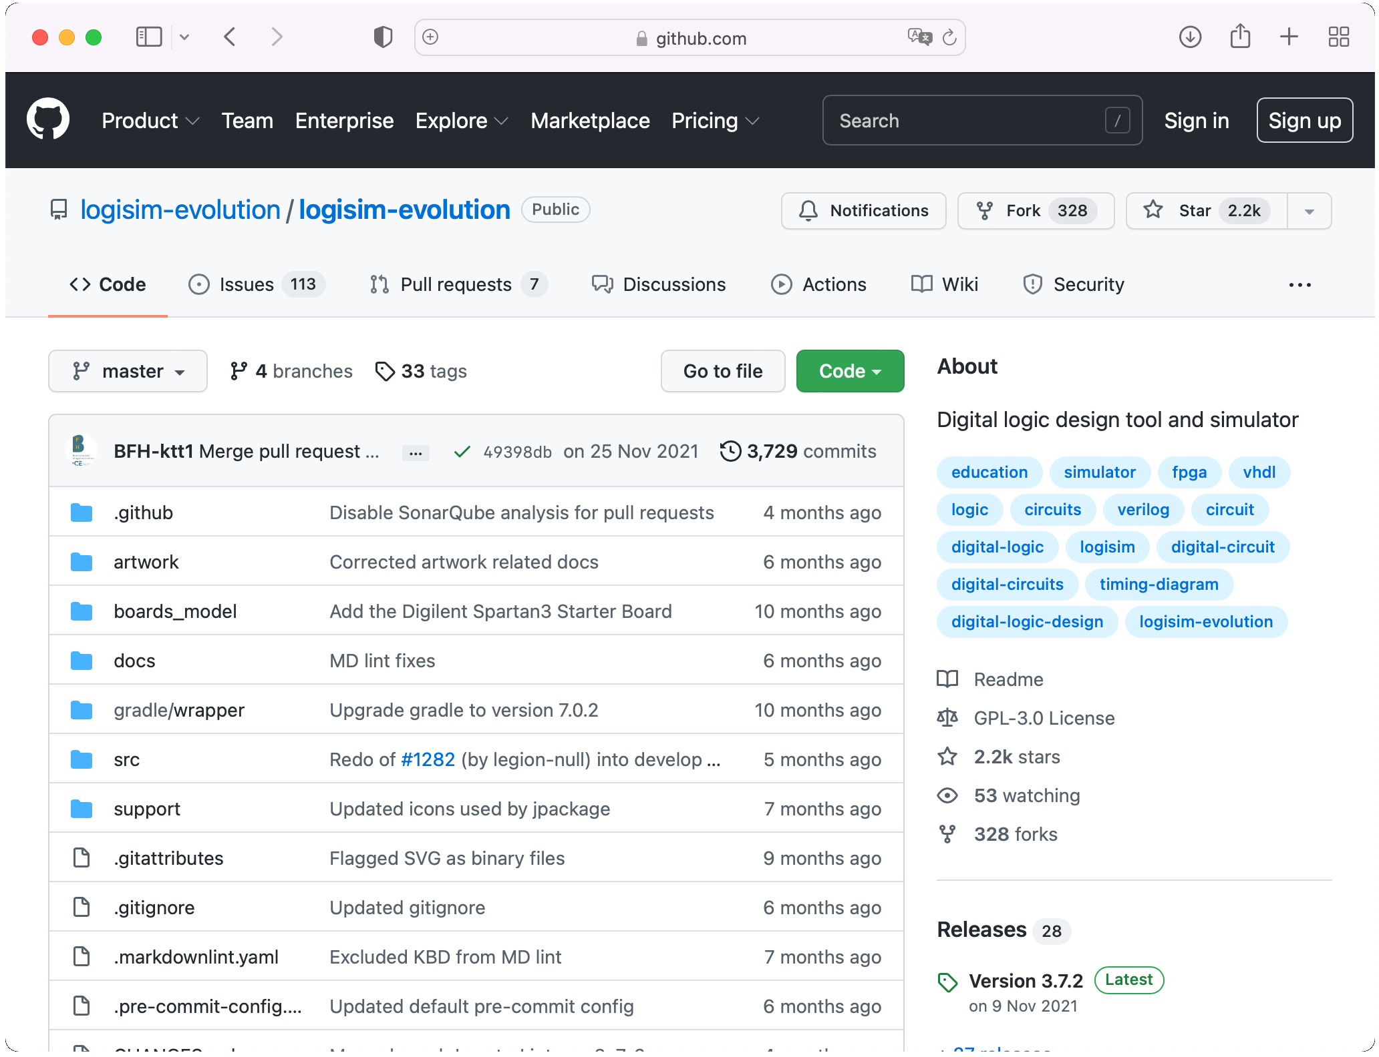
https://github.com/reds-heig/logisim-evolution
Notes:
こちらが logisim-evolution のページです。

Slide 112
https://www.info.kindai.ac.jp/LC/
Notes:
論理回路の公式ページのこちらにLogisim-evolution のインストール方法がありますので、
Logisim が動かない人はこちらをインストールしてください。

Slide 113
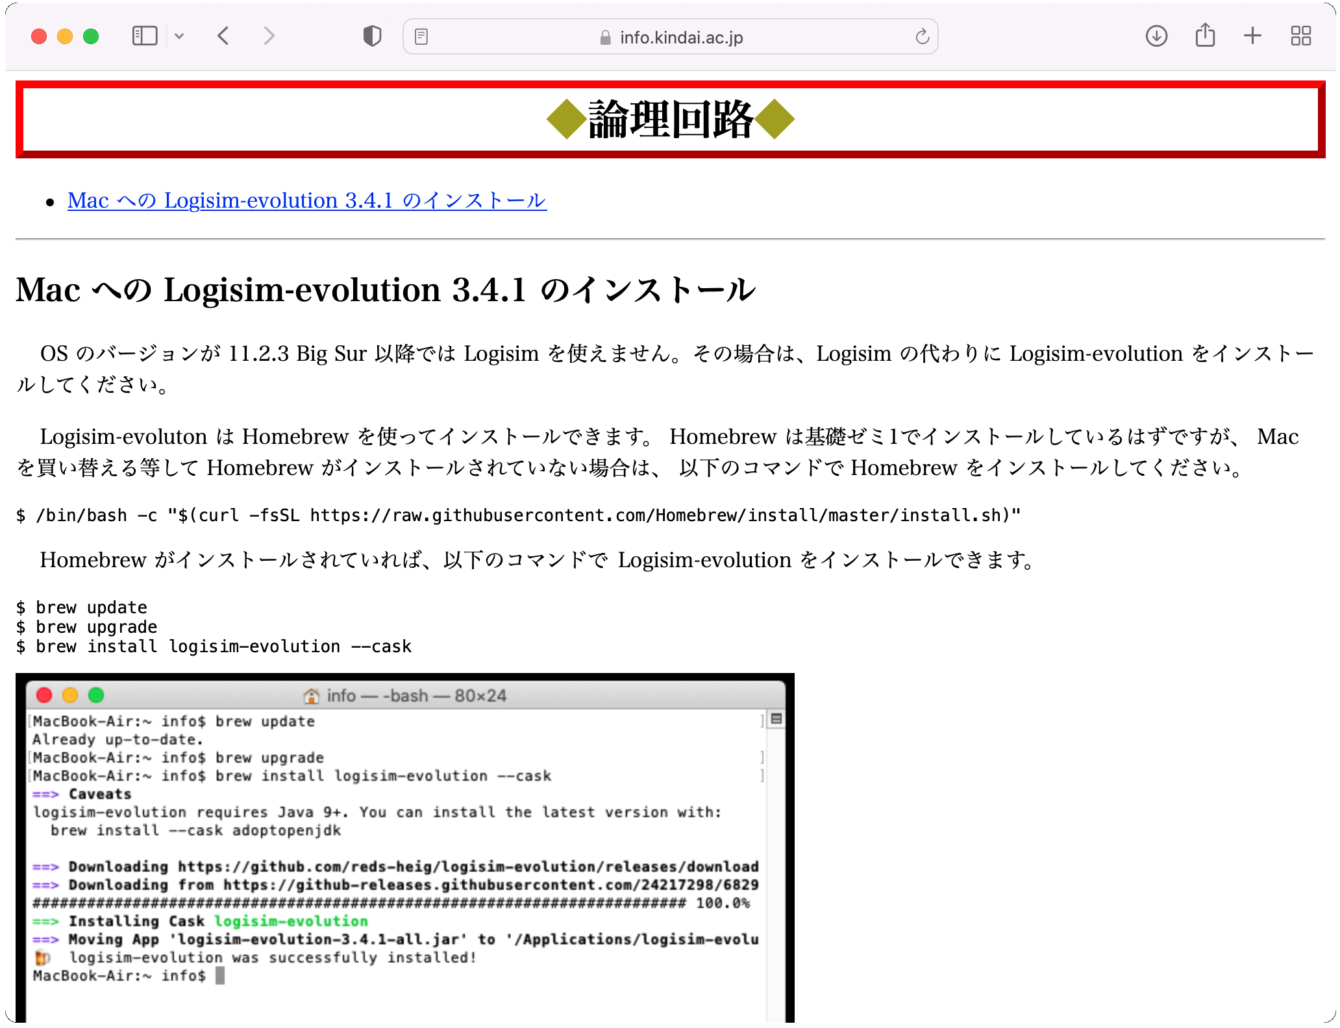
http://www.info.kindai.ac.jp/LC/LogisimEv/install.html
Notes:
Homebrew が入っていれば、ターミナル上でコマンドを打ち込めば Logisim-evolution をインストールできます。

Slide 114
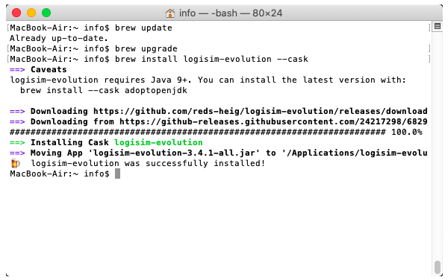
ターミナル上で
$ brew update
$ brew upgrade
$ brew install logisim-evolution --cask
Notes:
ターミナル上で、
brew update
brew upgdade した後に、
brew install logisim-evolution --cask と打ち込んでください。

Slide 115

control キーを押しながら
クリック (初回のみ)
Notes:
インストールが完了すると、アプリケーションに
で logisim-evolution.jar というコーヒーカップのアイコンが加わります。
初めて起動するときは、control キーを押しながらクリックしてください。

Slide 116
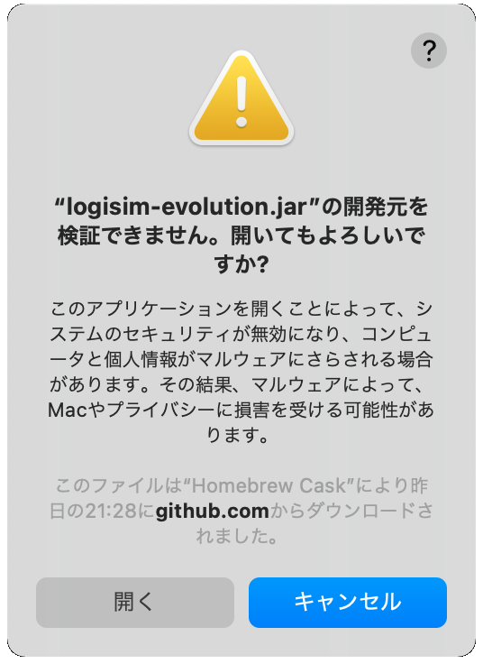
Notes:
controlキーを押しながらクリックするとこのような確認画面が出てきますので、
開くを押してください。
2回目以降はクリックするだけで開けます。

Slide 117
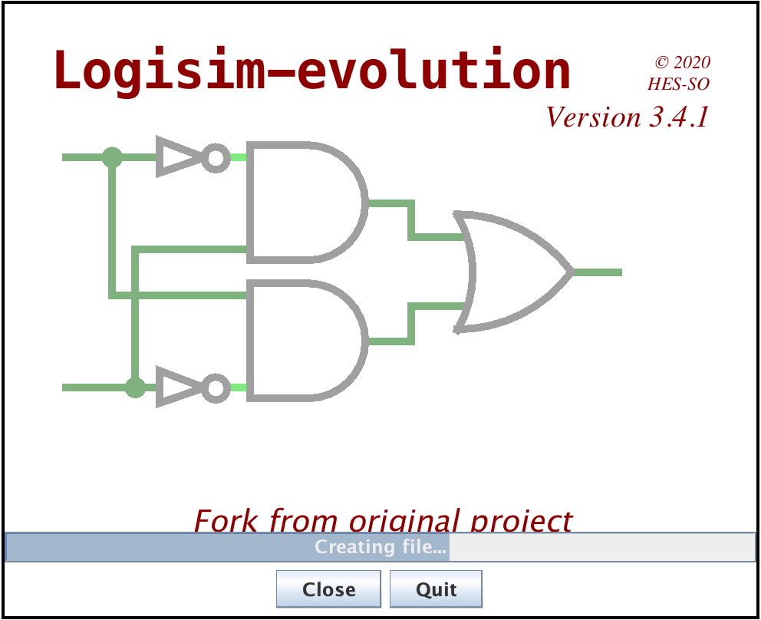
Notes:
すると、このようなlogisim-evolution のロゴが出た後、

Slide 118
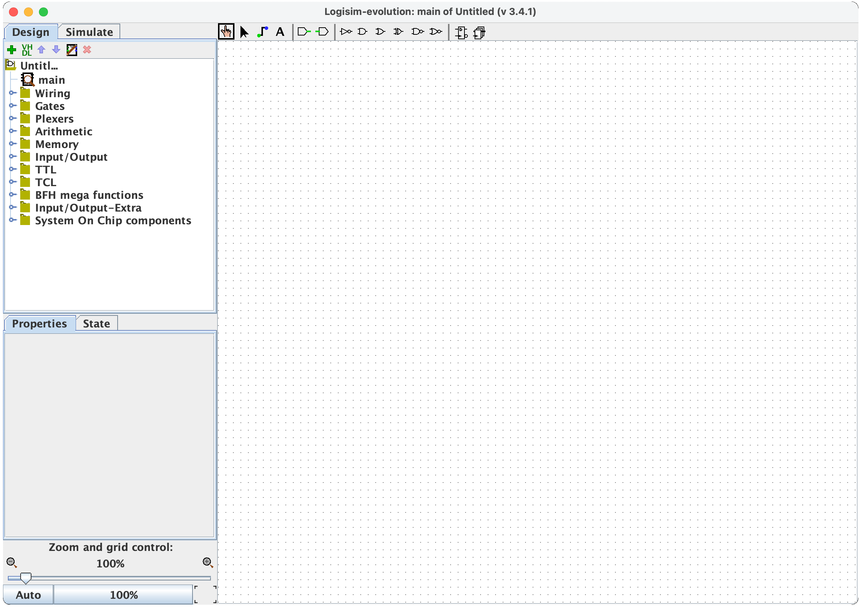
Notes:
このようなウィンドウが起動します。

Slide 119
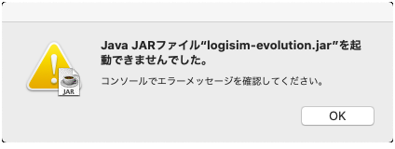
が出る場合は
ターミナル上で
$ java -jar /Applications/logisim-evolution.jar &
Notes:
logisim-evolution のアイコンをクリックしたときに、
Java JAR ファイル Logisim-evolution を起動できませんでした、というメッセージが出る場合は、
ターミナル上で
java -jar /Applications/logisim-evolition.jar &
と打ち込めば起動できます。

Slide 120
演習問題 : NOT, AND, OR演算
NOT, AND, OR演算の真理値表を作成せよ
NOT
AND
OR
X | X
0 | 1
1 | 0
X Y | X ・Y
0 0
0 1
1 0
1 1
X | X
0
1
X Y | X ・Y
0 0 | 0
0 1 | 0
1 0 | 0
1 1 | 1
X Y | X +Y
0 0 | 0
0 1 | 1
1 0 | 1
1 1 | 1
X Y | X +Y
0 0
0 1
1 0
1 1
Notes:
残り時間は演習問題をやってみましょう。
NOT,AND,OR演算の真理値表を作ってください。
参考資料の「代表的な論理関数・論理ゲート一覧」に答は載っていますがなるべく見ずに空欄を埋めてください。
NOT演算は、Xが0ならば1、1ならば0です。
AND演算は、XYが11のときのみ1で、それ以外は0です。
OR演算は、XYが00のときのみ0で、それ以外は1です。

Slide 121


演習問題：有界則, 同一則
以下の演算をせよ
有界則
$$X∙0=0 X+1=1$$
同一則
$$X∙1=X X+0=X$$
X ・ Y ・ 0 =
X ・ Y ・ 1 =
0
X ・ Y
X + Y + 1 =
X + Y + 0 =
1
X + Y
Notes:
次は有界則と同一則の演算です。
こちらの演算をしてください。
有界則は、0を掛ければ0、1を足せば1です。
同一則は、1を掛けても0を足しても結果は変わりません。
答えはこのようになります。

Slide 122






演習問題：相補則, 分配則
以下の演算をせよ
相補則
$$X∙\overline{ X }=0 X+\overline{ X }=1$$
$$X∙\left(Y+Z\right)=X∙Y+X∙Z$$
$$X+Y∙Z=(X+Y)∙(X+Z)$$
分配則
$$X∙\overline{ X }+Y+\overline{ Y }=$$
$$0+1=1$$
$$(\overline{ X }+\overline{ Y })∙Z=$$
$$\overline{ X }∙Z+\overline{ Y }∙Z$$
Notes:
今度は相補則と分配則の演算です。
こちらの演算をしてください。
上の式は、相補則から X AND X_ が 0、 Y OR Y_ が 1 になります。
下の式は、分配則から、X_ Y_ それぞれに Z がかかります。

Slide 123




演習問題 : 双対な論理式
$f\left(X,Y\right)=(X+Y+0)∙1$ の
双対な論理式 f ^{d} を求めよ
(式中の ・と +, 1 と 0 を入れ替える)
$$f^{d}(X,Y)=$$
$$\left(X∙Y∙1\right)+0$$
$$=X∙Y$$
Notes:
次は双対な論理式を求めてみましょう。
次の関数 f の双対な式を求めてください。
双対な式は、式中のANDとOR,0と1を入れ替えると作れます。
答えは X AND Y AND 1 OR 0 になります。
さらに同一則を使うと答えは X AND Y になります。

Slide 124

演習問題 : ド・モルガンの定理
以下の式を積和形にせよ
X ・ Y =
X + Y =
$$\overline{ X }+\overline{ Y }$$
$\overset{̿}{ X }∙\overset{̿}{ Y }$
$$= X∙Y$$
Notes:
次はド・モルガン則です。
以下の式を積和形にしてください。
ド・モルガン則から、先に掛け算してNOTを取ったものは、先にそれぞれの変数にNOTを取ってから足し算したものと同じになります。
下の式は、ド・、オルガンの系からXの2重否定とYの2重否定の積になります。
2重否定を消すと X AND Yです。

Slide 125


演習問題 : 標準積和形
$f\left(X,Y\right)= X+\overline{ Y }$ を標準積和形にせよ
X Y | f (X, Y )
0 0
0 1
1 0
1 1
f (X, Y ) =
$$\overline{ X }∙\overline{ Y }$$
$$+ X∙\overline{ Y }$$
$$+ X∙Y$$
1
0
1
1
Notes:
次は標準積和形を求めてみましょう。
X OR Y_ を標準積和形にしてください。
標準積和形にするには、まず真理値表を作成します。
XYそれぞれに00, 01, 10, 11 を代入して fの値を求めてください。
真理値表の値はこのようになります。
標準積和形は、真理値表の1に対応する最小項の和で表されます。
答えは X_ Y_ OR X Y_ R X Y です。

Slide 126
参考資料：最大項
定義 : 最大項
  最大項(あるいは極大項)
  全ての変数の和
n 変数の式の場合、最大項は2^{n} 個
Notes:
ここから先は参考資料です。
興味にある人は見ておいてください。
それでは今日の授業はここまでです。
次回の授業の zoom のIDとパスワードは、Slack または GoogleClassroom でお知らせします。
お疲れ様でした。

Slide 127
参考資料：最大項
例題 f (X,Y,Z )の最大項を全て書け
  3変数なので最大項は2³ = 8通り

Slide 128
参考資料：最大項
最大項は真理値表のある1マス以外の全てのマスに相当
X Y Z | f (x, y, z)
0 0 0 | 1
0 0 1 | 1
0 1 0 | 0
0 1 1 | 1
1 0 0 | 1
1 0 1 | 1
1 1 0 | 1
1 1 1 | 1
最大項 X+Y+Z
X Y Z | 0 0 | 0 1 | 1 1 | 1 0
0 | 1 | 0 | 1 | 1
1 | 1 | 1 | 1 | 1

Slide 129
参考資料: 標準和積形
定義 : 標準和積形, 主乗法標準系, 最大項表現
  n 変数論理関数の標準和積形
    f (l₁, l₂ ,…, l_{n} ) = 0となる最大項の積
f (1,1,1) = f (0,1,1) = f (0,0,1) = f (0,0,0) = 0

Slide 130

参考資料: 標準和積形の例題
例題: $f\left(X,Y\right)= X+Y$ を標準積和形にせよ
X Y Z | f (X, Y, Z )
0 0 0
0 0 1
0 1 0
0 1 1
X Y Z | f (X, Y, Z )
1 0 0
1 0 1
1 1 0
1 1 1
0
1
0
1
1
1
1
1
f (0,0,0)=f (0,0,1)=0より
f (X,Y,Z ) =(X +Y +Z )・(X +Y +Z )

Slide 131
参考資料: リテラル
定義 : リテラル
  論理式を構成する論理変数とその否定
～
論理変数 X のリテラル X は X と X
リテラルを使う利点
NOTを気にせずAND,ORのみに着目できる

Slide 132
参考資料: 一般化吸収則
定理 : 一般化吸収則
  X_{i} + f (X₁,…,X_{i} ,…,X_{n})
  = X_{i} + f (X₁,…,0,…,X_{n})
  X_{i} ・ f (X₁,…,X_{i} ,…,X_{n})
  = X_{i} ・ f (X₁,…,1,…,X_{n})
(証明) X_{i} = 1 とのき上式は両辺とも1
X_{i} = 0 とのき上式は両辺ともf (X₁,…,0,…,X_{n})

Slide 133
参考資料: 一般化吸収則の例
定理 : 一般化吸収則
  X_{i} + f (X₁,…,X_{i} ,…,X_{n})
  = X_{i} + f (X₁,…,0,…,X_{n})
  X_{i} ・ f (X₁,…,X_{i} ,…,X_{n})
  = X_{i} ・ f (X₁,…,1,…,X_{n})
例 : f (X,Y ) = X ・Y +X ・Y
X +f (X,Y ) =
X + f (0,Y )
= X +0・Y +1・Y
= X +Y

Slide 134
参考資料: 一般吸収則の性質
X_{i} + f (X₁,…,X_{i} ,…,X_{n})=X_{i} + f (X₁,…,0,…,X_{n})
X_{i} ・ f (X₁,…,X_{i} ,…,X_{n})=X_{i} ・ f (X₁,…,1,…,X_{n})
下式において、X_{i} = 1 のとき
  f (X₁,…,X_{i} ,…,X_{n})= 1・ f (X₁,…,1,…,X_{n})
  =f (X₁,…,1,…,X_{n})
上式において、X_{i} = 0 のとき
  f (X₁,…,X_{i} ,…,X_{n})= 0+ f (X₁,…,0,…,X_{n})
  =f (X₁,…,0,…,X_{n})

Slide 135
参考資料: 一般吸収則の性質
f (X₁,…,1_{i} ,…,X_{n}) (X_{i} =1のとき)
f (X₁,…,X_{i} ,…,X_{n})=
f (X₁,…,0_{i} ,…,X_{n}) (X_{i} =0のとき)
if (X_{i} )
then f (X₁,…,X_{i} ,…,X_{n})= f (X₁,…,1,…,X_{n})
= X_{i} ・f (X₁,…,1,…,X_{n})
else f (X₁,…,X_{i} ,…,X_{n})= f (X₁,…,0,…,X_{n})
= X_{i} ・f (X₁,…,0,…,X_{n})
f (X₁,…,X_{i} ,…,X_{n})= X_{i} ・f (X₁,…,1,…,X_{n})
  + X_{i} ・f (X₁,…,0,…,X_{n})

Slide 136
参考資料: シャノンの展開定理
定理 : シャノンの展開定理
  f (X₁,…,X_{i} ,…,X_{n})=X_{i} ・f (X₁,…,1,…,X_{n})
  +X_{i} ・f (X₁,…,0,…,X_{n})
  f (X₁,…,X_{i} ,…,X_{n})=(X_{i} +f (X₁,…,0,…,X_{n}))
  ・(X_{i} +f (X₁,…,1,…,X_{n}))
シャノンの展開定理の効果
  関数 f がX_{i} とX_{i} で展開される
X_{i} に関する積和形(和積系)に変形可能

Slide 137
参考資料:
シャノンの展開定理による積和形
例題 f (X,Y,Z )=X ・Y +X ・Z をY に関して展開し積和形にせよ
f (X,Y,Z )
= Y ・f (X,1,Z )+Y ・f (X,0,Z )
= Y ・(X ・0+X ・Z )+Y ・(X ・1+X ・Z )
= Y ・(0+X ・Z )+Y ・(X +X ・Z )
= Y ・X ・Z +Y ・X

Slide 138
参考資料: 積和形への変形
全ての変数に対してシャノンの展開を使えばどんな論理関数でも積和形になる
  f (X₁, X₂,…,X_{n} )
  =X₁・f (1, X₂,…,X_{n} )+X₁・f (0, X₂,…,X_{n} )
  = X₁・X₂・f (1,1,…,X_{n} )+X₁・X₂・f (1,0,…,X_{n} )
  + X₁・X₂・f (0,1,…,X_{n} )+X₁・X₂・f (0,0,…,X_{n} )
  = …
  = X₁・X₂・…・X_{n}・f (1,1,…,1) + …

